Slide 1




Optimisation de réseaux multi-sources.
Mix 5, semestre 1
Cours 4: Introduction au marché de l’électricité (et autres)
Mattéo Berthelin, matteo.berthelin@univ-lehavre.fr
PhD, Université Le Havre Normandie, University of Balearics Islands

Slide 2
Plan
Ordre de mérite
Rappel sur l’optimisation
Un peu de micro-économie
L’effet des ENR
Les autres marchés

Slide 3
Ordre de mérite

Slide 4
L’économie du secteur de l’électricité
L’économie désigne la manière dont une société s’organise pour allouer les ressources disponibles. Etant donnée les différentes manières de consommer et de produire de l’électricité:
Quelle est la méthode la plus efficace pour coordonner les générateurs et les consommateurs dans le court terme ?
Dans quels moyens de production investir dans le long terme pour maximise le bine être économique ?
La manière dont les marchés de l’électricité sont opérés aujourd’hui est intimement liée à l’optimisation.
Le secteur de l’électricité s’est peu à peu libéralisé, notamment sous l’impulsion de la théorie de la concurrence pure et parfaite dans les marchées décentralisés.

Slide 5

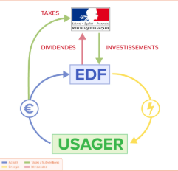
Du monopole… à la concurrence
La libéralisation du marché en France

Slide 6
L’électricité est un bien particulier
Les marchés de l’électricité ont certaines différences fondamentales avec les autres marchés de biens.
Premièrement, la consommation et la production doivent être égales à tout instant.
Comme il n’est pas possible d’opérer le marché toutes les secondes, l’électricité est échangée par blocks de temps (1h ou 15 minutes), 1 jour avant la consommation (en se basant sur des prévisions)
Pour corriger les erreurs de prévisions et équilibrer le réseau en cas d’incident, des marchés de réserves sont opérés en temps réel. Les générateurs qui opèrent dans les différents réserve (primaire, secondaire, tertiaire) sont rémunérés au sein de ces marchés additionnels.

Slide 7
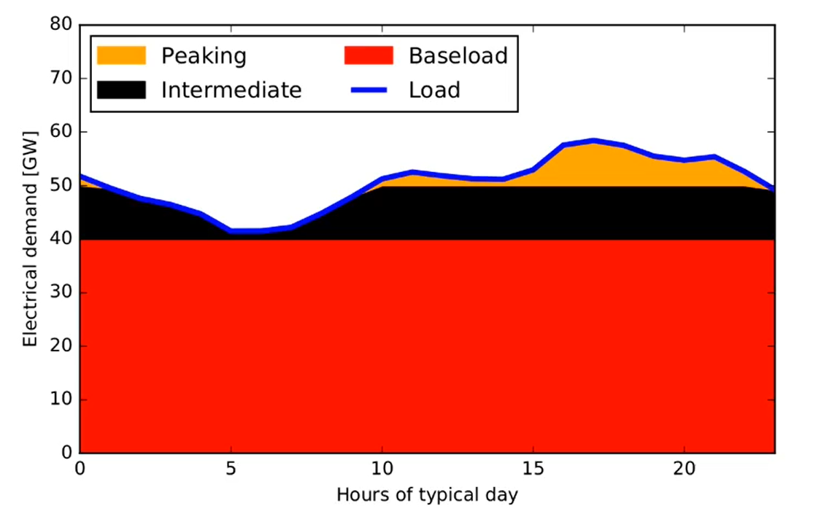
Production fatale, de base et de pointe
La demande est basse durant la nuit, et le pique de demande en Europe du Nord se produit en hiver pendant la soirée. Pour satisfaire cette demande en 2050, on doit investir dans des centrales renouvelables à la production « fatale » en priorité, puis des centrales de production « de bases » avec un cout marginal faible, puis pour combler si nécessaire des centrales de « pointes » avec un cout marginal plus élevé.
Renouvelable: 0 €/MWh
Nucléaire: 10 €/MWh
Turbine à gaz: 54 €/MWh
Cycle combiné: 33 €/MWh

Slide 8
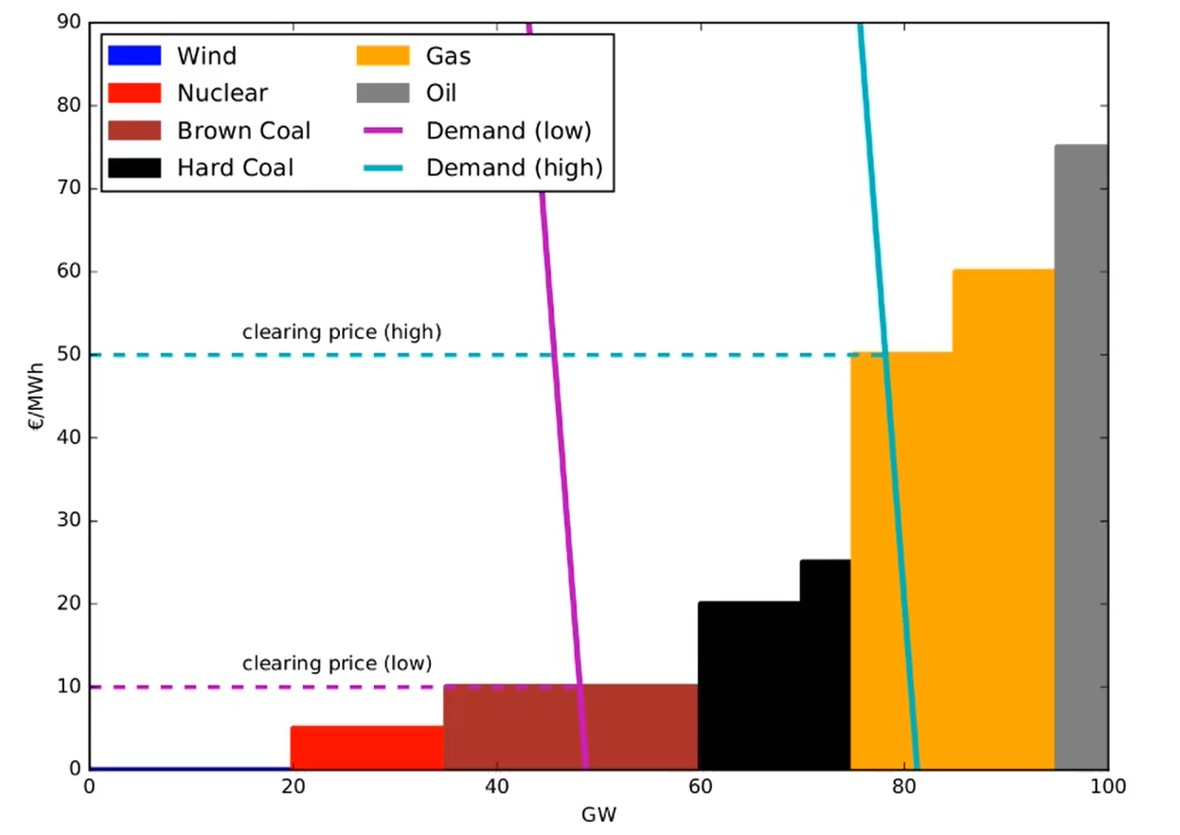
Ordre de mérite
https://www.rte-france.com/en/data-publications/eco2mix/market-data#

Slide 9
Rappel Optimisation

Slide 10
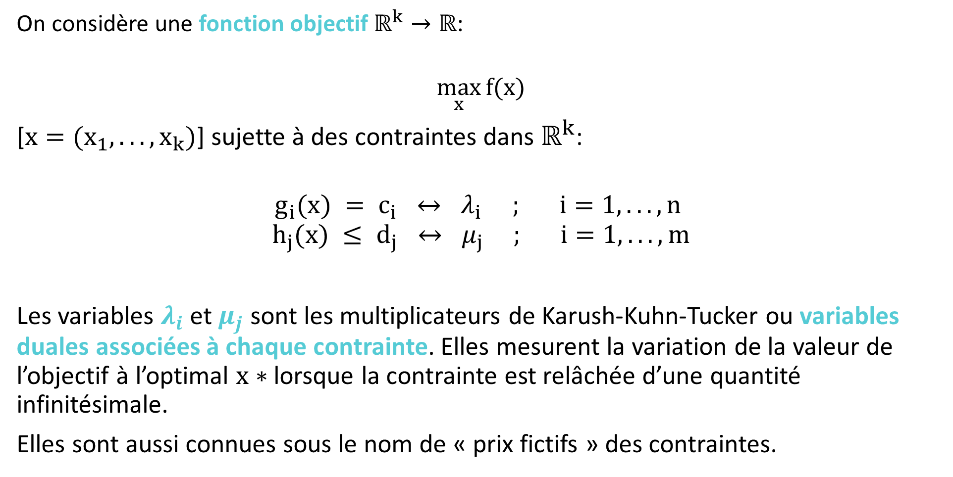
Programmation linéaire
On considère une fonction objectif $ℝ^{k}→ℝ$:
$$\max_{x}{f(x)}$$
[$x=(x_{1},...,x_{k})$] sujette à des contraintes dans $ℝ^{k}$:
$$g_{i}(x) = c_{i} ↔ λ_{i} ; i=1,...,n$$
$$h_{j}(x) ≤ d_{j} ↔ μ_{j} ; i=1,...,m$$
Les variables $λ_{i}$ et $μ_{j}$ sont les multiplicateurs de Karush-Kuhn-Tucker ou variables duales associées à chaque contrainte. Elles mesurent la variation de la valeur de l’objectif à l’optimal $x∗$ lorsque la contrainte est relâchée d’une quantité infinitésimale.
Elles sont aussi connues sous le nom de « prix fictifs » des contraintes.

Slide 11
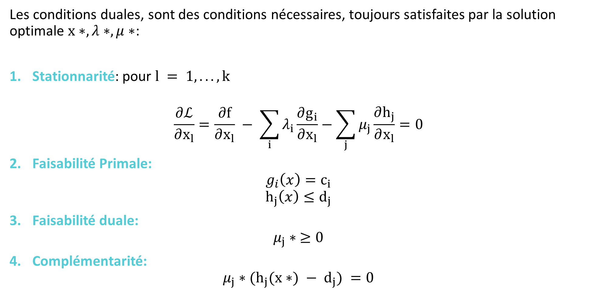
Conditions duales
Les conditions duales, sont des conditions nécessaires, toujours satisfaites par la solution optimale $x∗,λ∗,μ∗$:
Stationnarité: pour $l = 1,...,k$
$$\frac{∂ℒ}{∂x_{l}}=\frac{∂f}{∂x_{l}} − \sum_{i}{λ_{i}\frac{∂g_{i}}{∂x_{l}}−\sum_{j}{μ_{j}\frac{∂h_{j}}{∂x_{l}}}}=0$$
Faisabilité Primale:
$$g_{i}\left(x\right)=c_{i}$$
$$h_{j}\left(x\right)≤d_{j}$$
Faisabilité duale:
$$μ_{j}∗ ≥0$$
Complémentarité:
$$μ_{j}∗(h_{j}(x∗) − d_{j}) =0$$

Slide 12
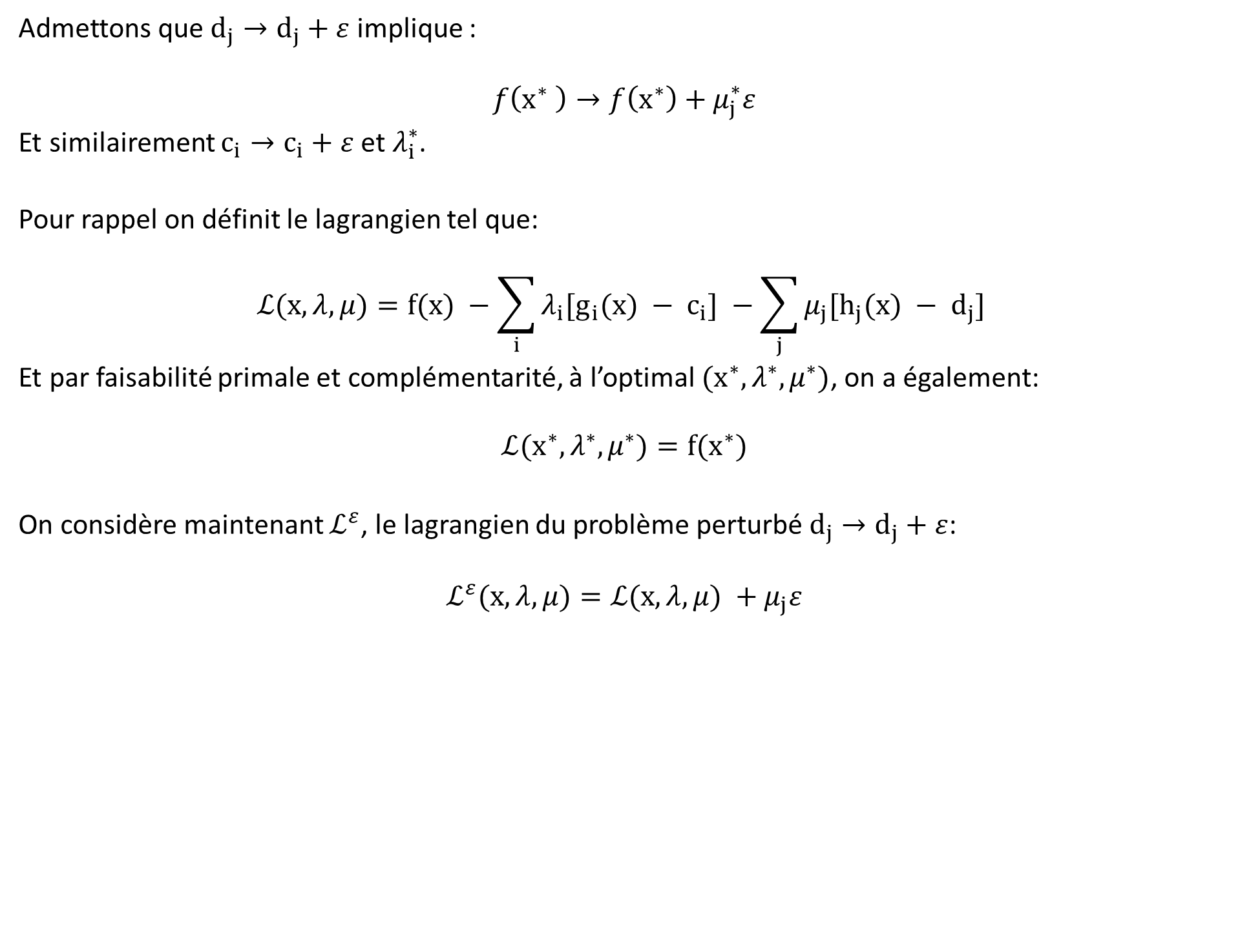
Interprétation duale: formalisme
Admettons que $d_{j}→d_{j}+ε$ implique :
$$f\left(x^{∗} \right)→f\left(x^{∗}\right)+μ_{j}^{∗}ε$$
Et similairement $c_{i}→c_{i}+ε$ et $λ_{i}^{∗}$.
Pour rappel on définit le lagrangien tel que:
$$ℒ(x,λ,μ)=f(x) −\sum_{i}{λ_{i}[g_{i}(x) − c_{i}] −\sum_{j}{μ_{j}[h_{j}(x) − d_{j}] }}$$
Et par faisabilité primale et complémentarité, à l’optimal $(x^{∗},λ^{∗},μ^{∗})$, on a également:
$$ℒ(x^{∗},λ^{∗},μ^{∗})=f(x^{∗})$$
On considère maintenant $ℒ^{ε}$, le lagrangien du problème perturbé $d_{j}→d_{j}+ε$:
$$ℒ^{ε}(x,λ,μ)=ℒ(x,λ,μ) +μ_{j}ε$$

Slide 13
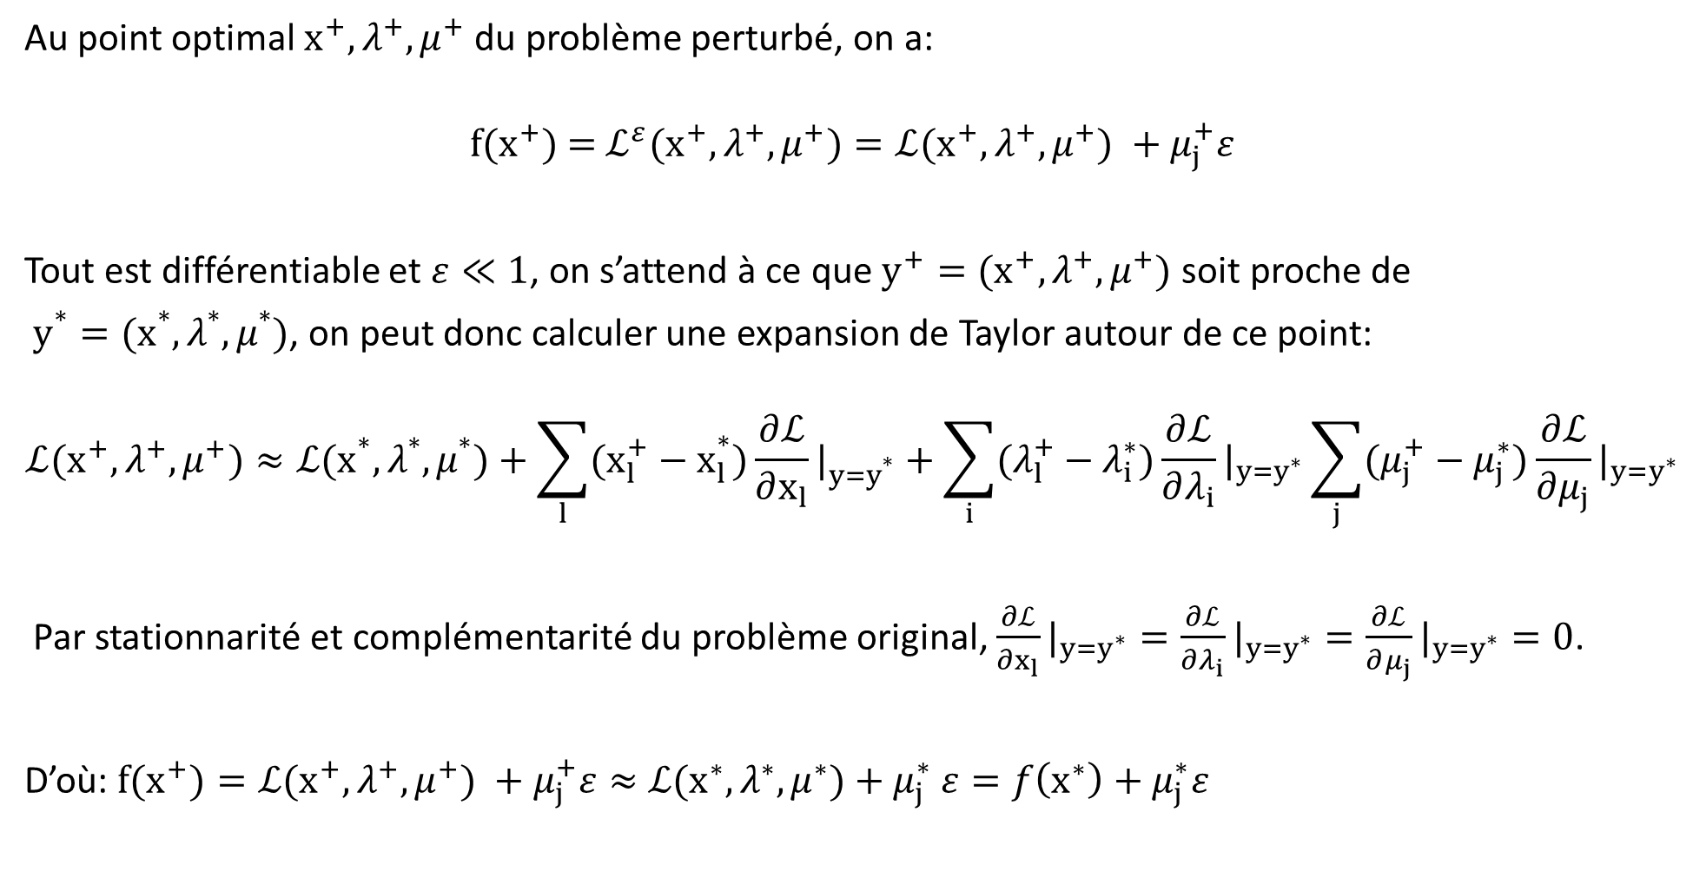
Preuve mathématique de l’interprétation duale
Au point optimal $x^{+},λ^{+},μ^{+}$ du problème perturbé, on a:
$${f(x^{+}) \text{=} ℒ}^{ε}(x^{+},λ^{+},μ^{+})=ℒ(x^{+},λ^{+},μ^{+}) +μ_{j}^{+}ε$$
Tout est différentiable et $ε≪1$, on s’attend à ce que $y^{+}=(x^{+},λ^{+},μ^{+})$ soit proche de
$y^{∗}=(x^{∗},λ^{∗},μ^{∗})$, on peut donc calculer une expansion de Taylor autour de ce point:
$$ℒ(x^{+},λ^{+},μ^{+})≈ℒ(x^{∗},λ^{∗},μ^{∗})+\sum_{l}{(x_{l}^{+}}−x_{l}^{∗})\frac{∂ℒ}{∂x_{l}}|_{y=y^{∗}}+\sum_{i}{(λ_{l}^{+}}−λ_{i}^{∗})\frac{∂ℒ}{∂λ_{i}}|_{y=y^{∗}}\sum_{j}{(μ_{j}^{+}}−μ_{j}^{∗})\frac{∂ℒ}{∂μ_{j}}|_{y=y^{∗}}$$
Par stationnarité et complémentarité du problème original, $\frac{∂ℒ}{∂x_{l}}|_{y=y^{∗}}=\frac{∂ℒ}{∂λ_{i}}|_{y=y^{∗}}=\frac{∂ℒ}{∂μ_{j}}|_{y=y^{∗}}=0$.
D’où: $f(x^{+})=ℒ(x^{+},λ^{+},μ^{+}) +μ_{j}^{+}ε≈$ $ℒ(x^{∗},λ^{∗},μ^{∗}){+ μ}_{j}^{∗}ε=f\left(x^{∗}\right)+μ_{j}^{∗}ε$

Slide 14
Le marché et l’optimisation

Slide 15
Marché court-terme
Supposons que tous les investissements dans le réseau (dans les centrales de production mais aussi dans les usines qui consomment l’électricité) sont déjà faits.
Supposons également que tous les acteurs du réseau sont des « price-takers », c’est-à-dire qu’aucun acteur ne peut influencer les prix à son avantage. La compétition est parfaite.
Comment allouer les ressources ? Qui doit produire et consommer, et en quelles quantités, pour que le marché soit le plus efficace possible ?
C’est ce à quoi on s’intéresse dans l’efficacité court-terme du marché.

Slide 16
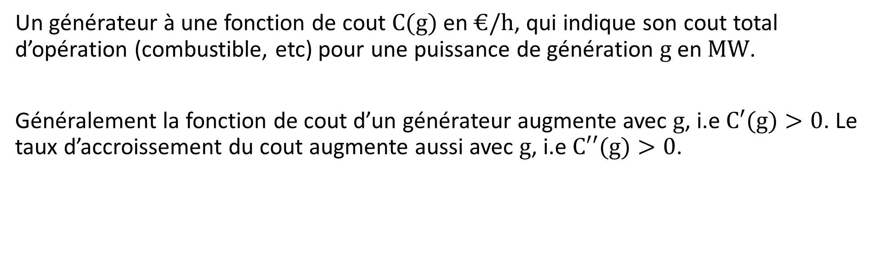
Courbe de couts
Point de vue d’un générateur
Un générateur à une fonction de cout $C(g)$ en $€/h$, qui indique son cout total d’opération (combustible, etc) pour une puissance de génération $g$ en $MW$.
Généralement la fonction de cout d’un générateur augmente avec $g$, i.e $C′(g)>0$. Le taux d’accroissement du cout augmente aussi avec $g$, i.e $C′′(g)>0$.

Slide 17
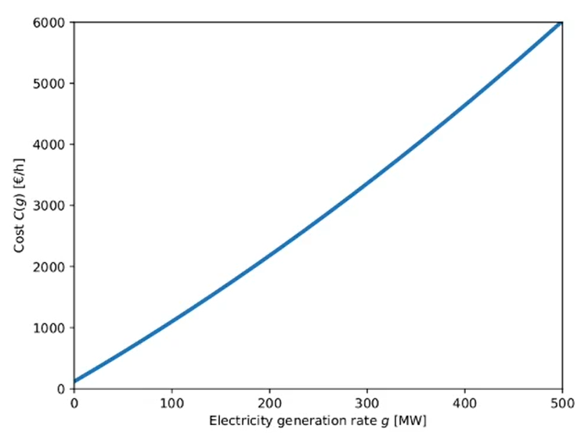
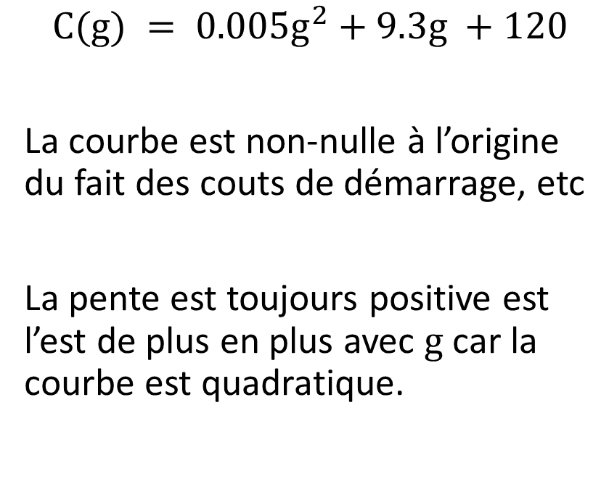
Example de fonction de cout
Une turbine à gaz à une fonction de cout en $[€/h]$ qui dépend de sa puissance $g$
$$C(g) = 0.005g^{2}+9.3g +120$$
La courbe est non-nulle à l’origine du fait des couts de démarrage, etc
La pente est toujours positive est l’est de plus en plus avec $g$ car la courbe est quadratique.

Slide 18
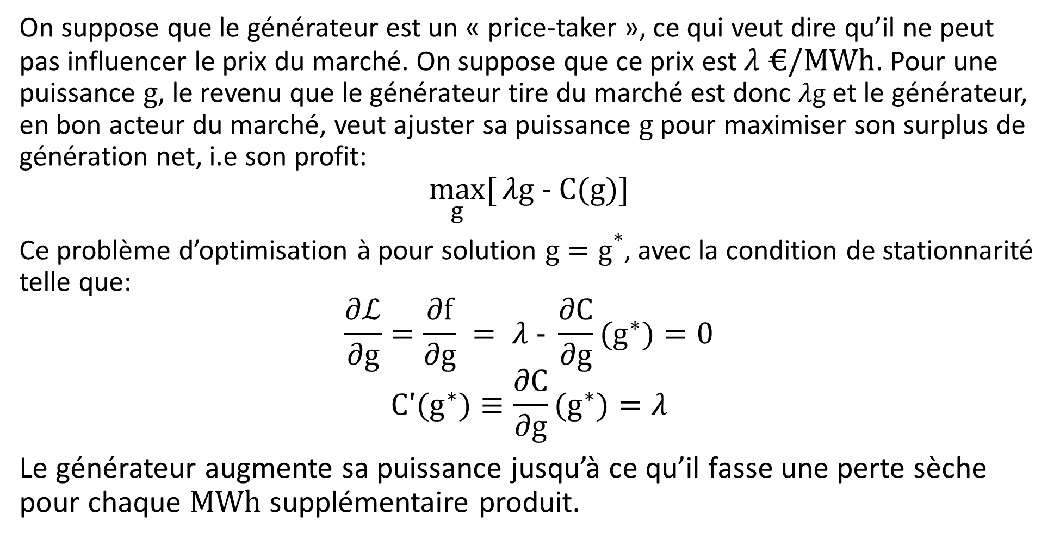
Le générateur veut maximiser
On suppose que le générateur est un « price-taker », ce qui veut dire qu’il ne peut pas influencer le prix du marché. On suppose que ce prix est $λ €/MWh$. Pour une puissance $g$, le revenu que le générateur tire du marché est donc $λg$ et le générateur, en bon acteur du marché, veut ajuster sa puissance $g$ pour maximiser son surplus de génération net, i.e son profit:
$$\max_{g}{[}λg − C(g)]$$
Ce problème d’optimisation à pour solution ${g=g}^{∗}$, avec la condition de stationnarité telle que:
$$\frac{∂ℒ}{∂g}=\frac{∂f}{∂g} = λ − \frac{∂C}{∂g}(g^{∗})=0$$
$$C′(g^{∗})≡\frac{∂C}{∂g}(g^{∗})=λ$$
Le générateur augmente sa puissance jusqu’à ce qu’il fasse une perte sèche pour chaque $MWh$ supplémentaire produit.

Slide 19
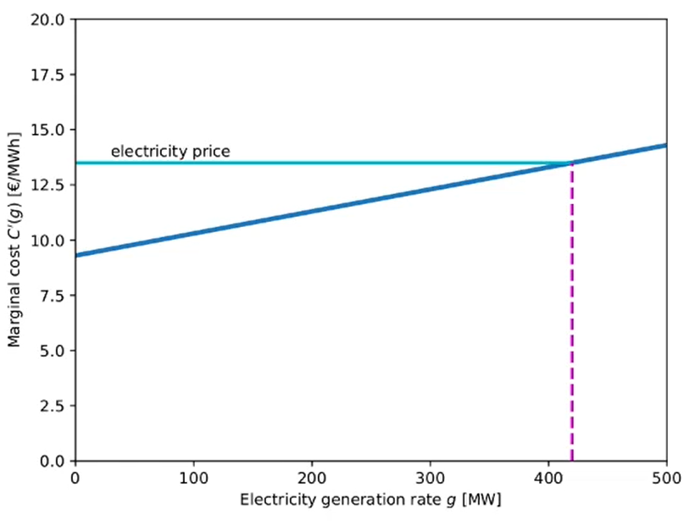
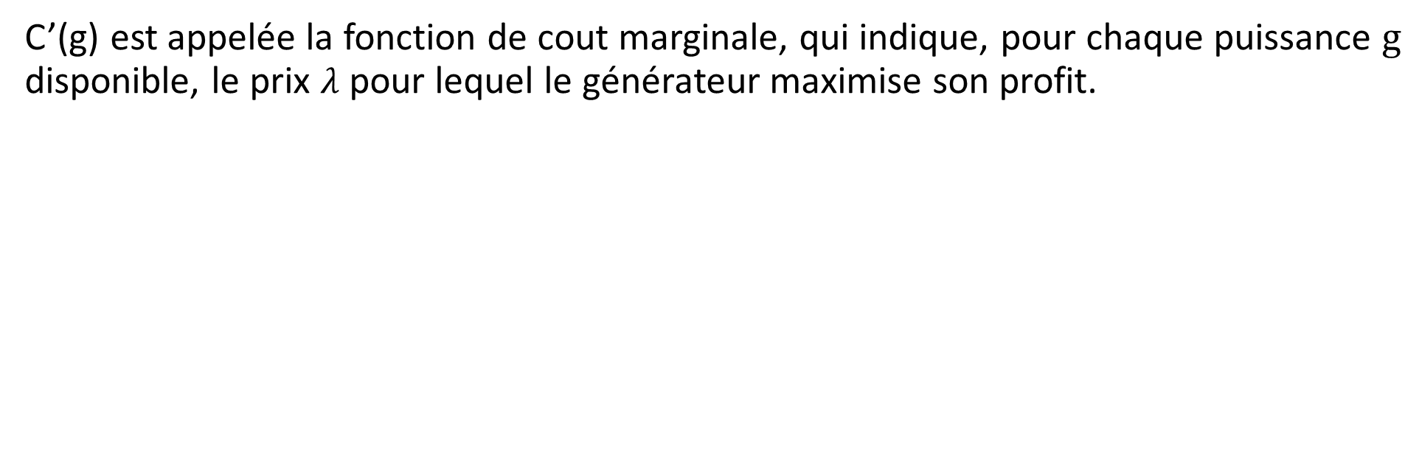
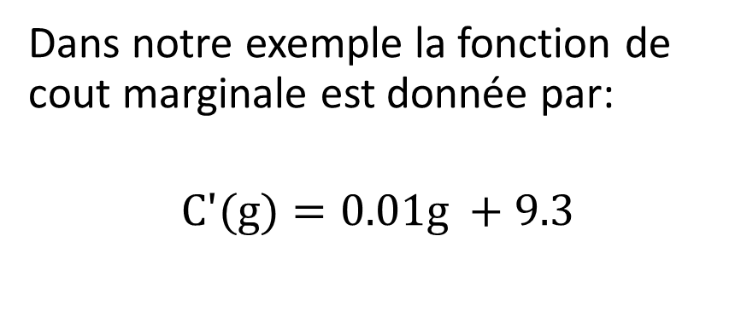
Le cout marginal d’un générateur
C’(g) est appelée la fonction de cout marginale, qui indique, pour chaque puissance $g$ disponible, le prix $λ$ pour lequel le générateur maximise son profit.
Dans notre exemple la fonction de cout marginale est donnée par:
$$C′(g)=0.01g +9.3$$

Slide 20
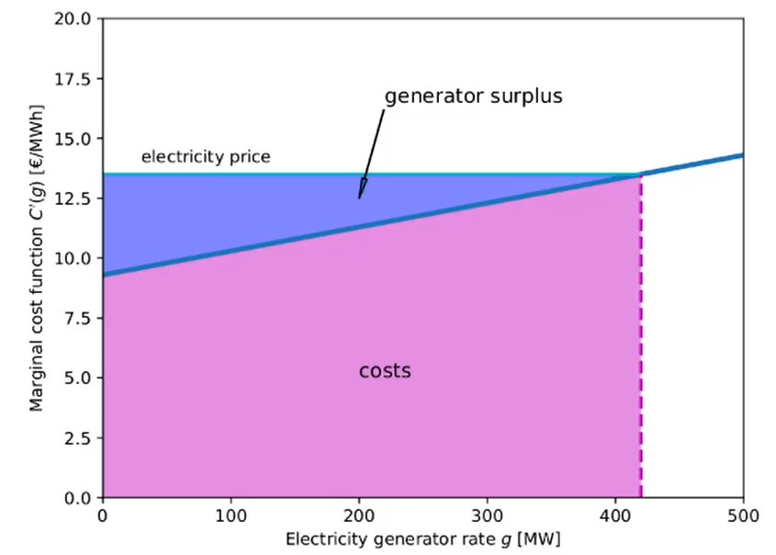

Surplus de génération net
L’aire sous la courbe représente l’intégrale de $C’(g)$, c’est-à-dire $C(g)$ qui est tout simplement la fonction de cout. L’aire représente donc les couts du générateur.
Le surplus de génération net est le profit engendré par le générateur lorsque ces couts sont inférieurs au prix du marché

Slide 21
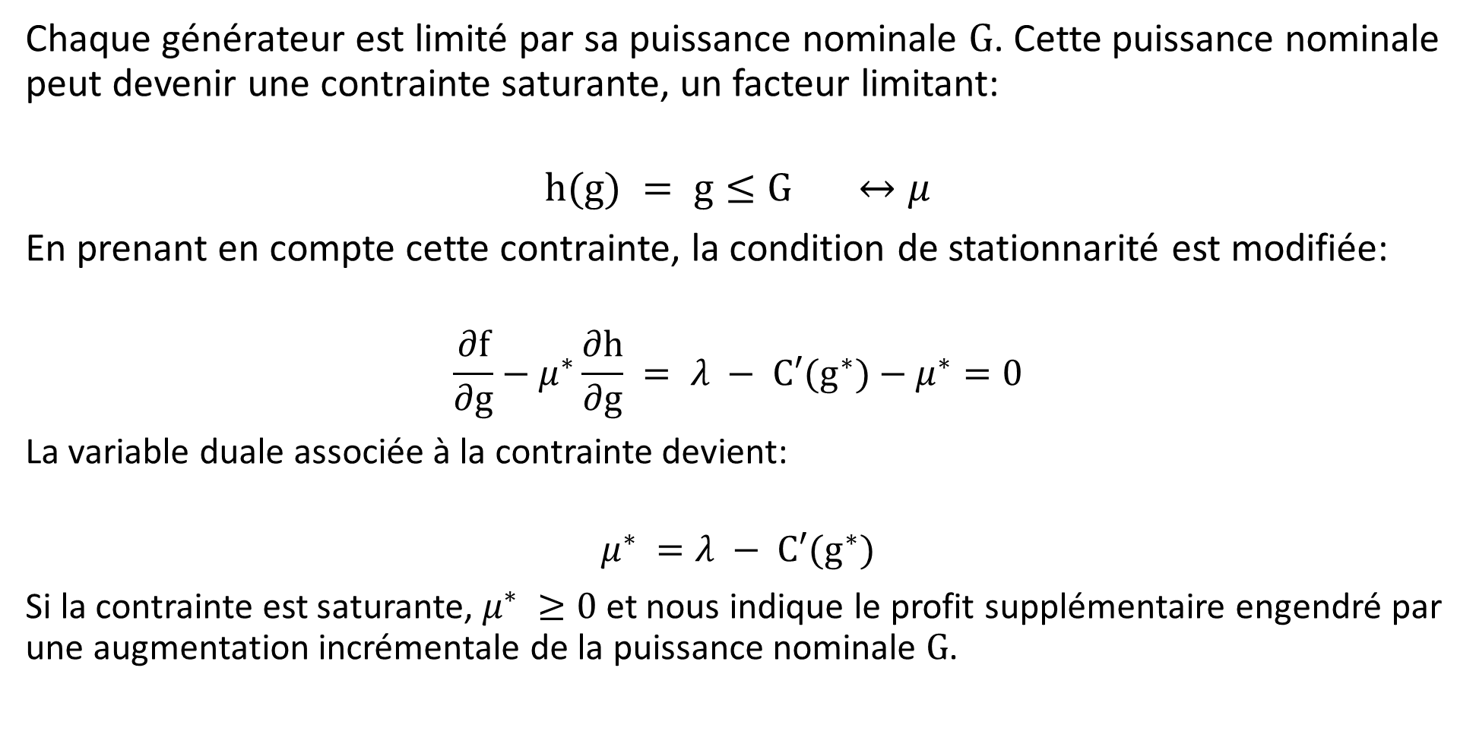
Prise en compte de la puissance nominale
Chaque générateur est limité par sa puissance nominale $G$. Cette puissance nominale peut devenir une contrainte saturante, un facteur limitant:
$$h(g) = g≤G ↔μ$$
En prenant en compte cette contrainte, la condition de stationnarité est modifiée:
$$\frac{∂f}{∂g}−μ^{∗}\frac{∂h}{∂g} = λ − C′(g^{∗})−μ^{∗}=0$$
La variable duale associée à la contrainte devient:
$$μ^{∗} =λ − C′(g^{∗})$$
Si la contrainte est saturante, $μ^{∗} ≥0$ et nous indique le profit supplémentaire engendré par une augmentation incrémentale de la puissance nominale $G$.

Slide 22
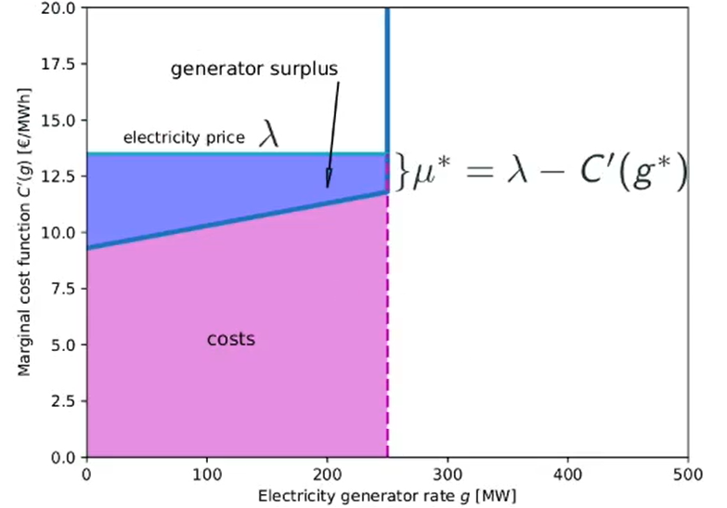
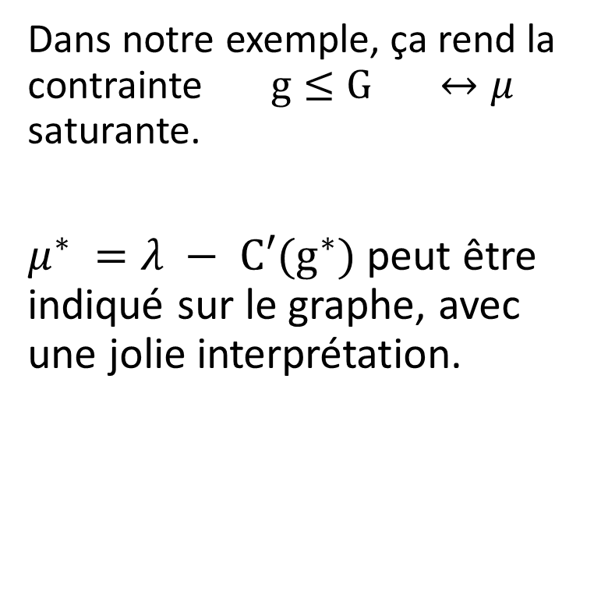
Limite de génération
Admettons que la puissance nominale du générateur soit $G=250 MW$.
Dans notre exemple, ça rend la contrainte $g≤G ↔μ$ saturante.
$μ^{∗} =λ − C′(g^{∗})$ peut être indiqué sur le graphe, avec une jolie interprétation.

Slide 23
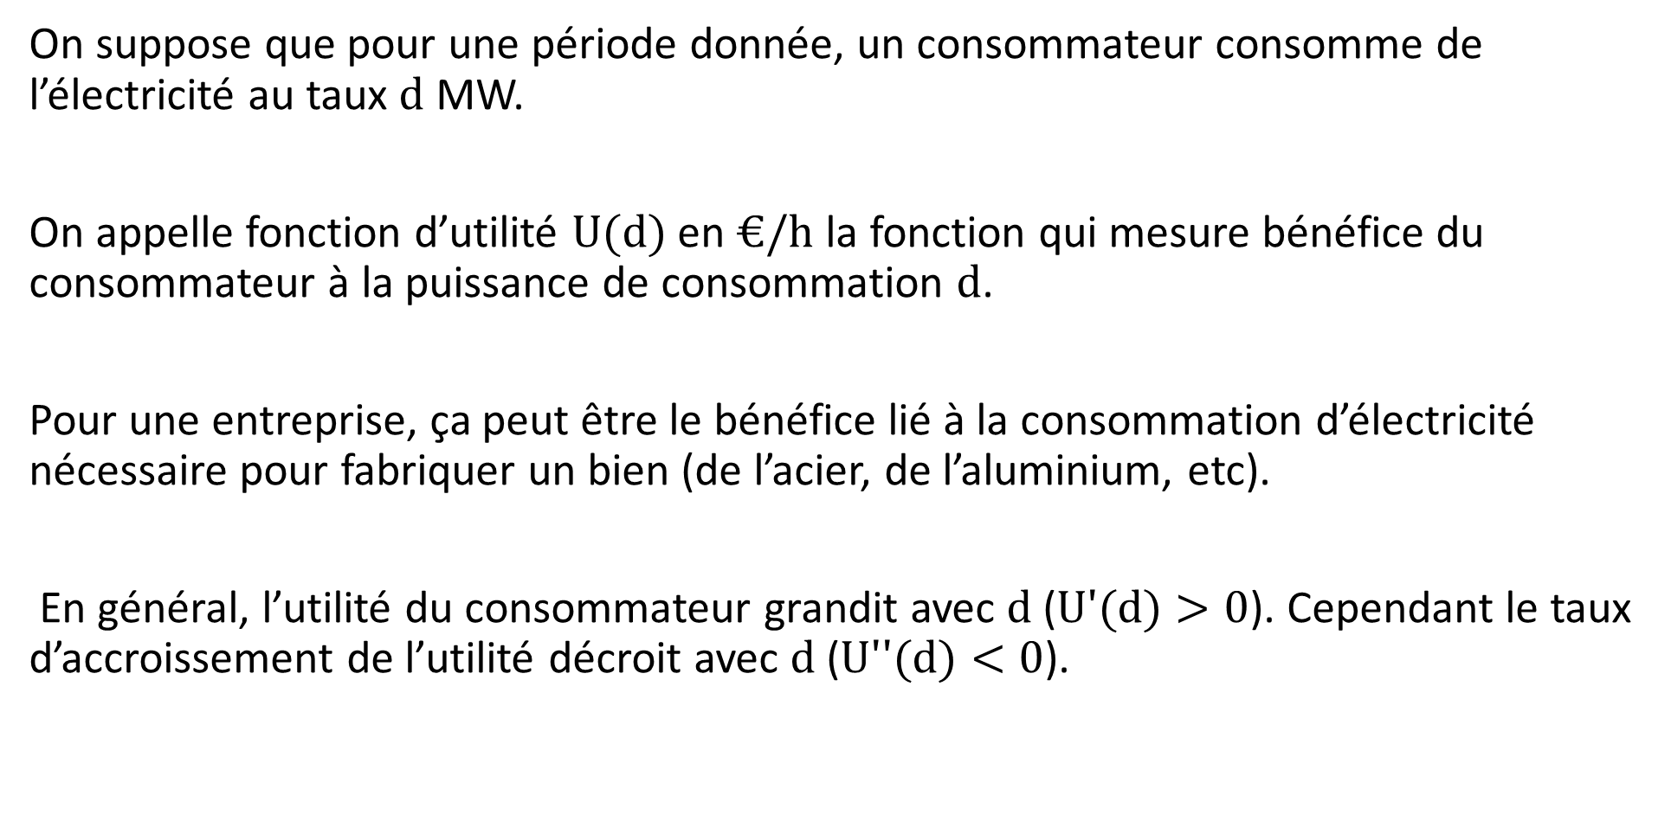
Point de vue d’un consommateur
On suppose que pour une période donnée, un consommateur consomme de l’électricité au taux $d$ MW.
On appelle fonction d’utilité $U(d)$ en $€/h$ la fonction qui mesure bénéfice du consommateur à la puissance de consommation $d$.
Pour une entreprise, ça peut être le bénéfice lié à la consommation d’électricité nécessaire pour fabriquer un bien (de l’acier, de l’aluminium, etc).
En général, l’utilité du consommateur grandit avec $d$ ($U′(d)>0$). Cependant le taux d’accroissement de l’utilité décroit avec $d$ ($U′′(d)<0$).

Slide 24
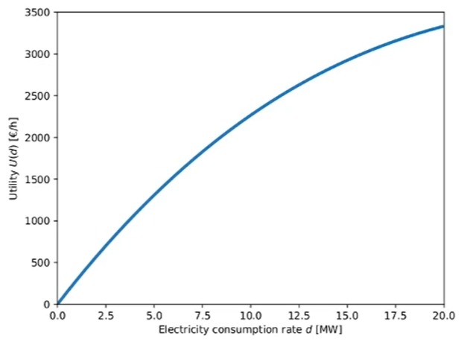
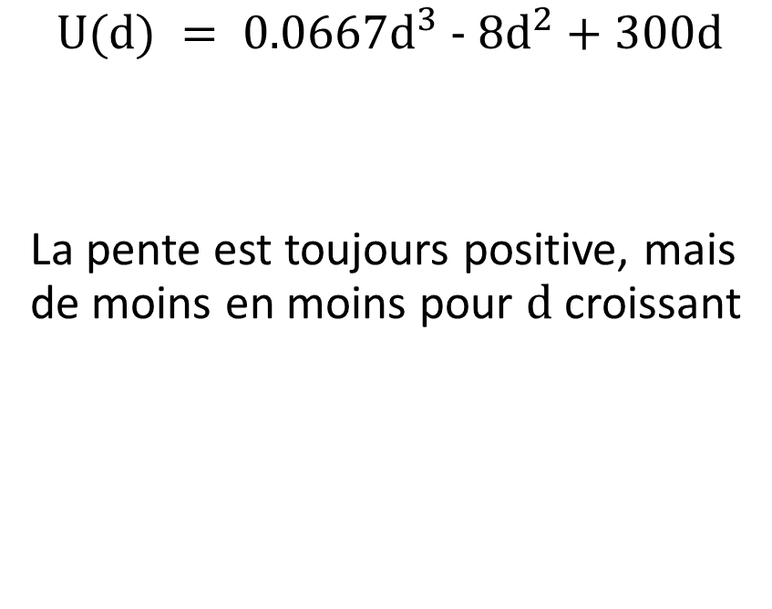
Example de fonction d’utilité
Une usine de montre à une fonction d’utilité [$€/h$] qui dépend de sa consommation $d$ telle que:
$$U(d) = 0.0667d^{3} − 8d^{2}+300d$$
La pente est toujours positive, mais de moins en moins pour $d$ croissant

Slide 25
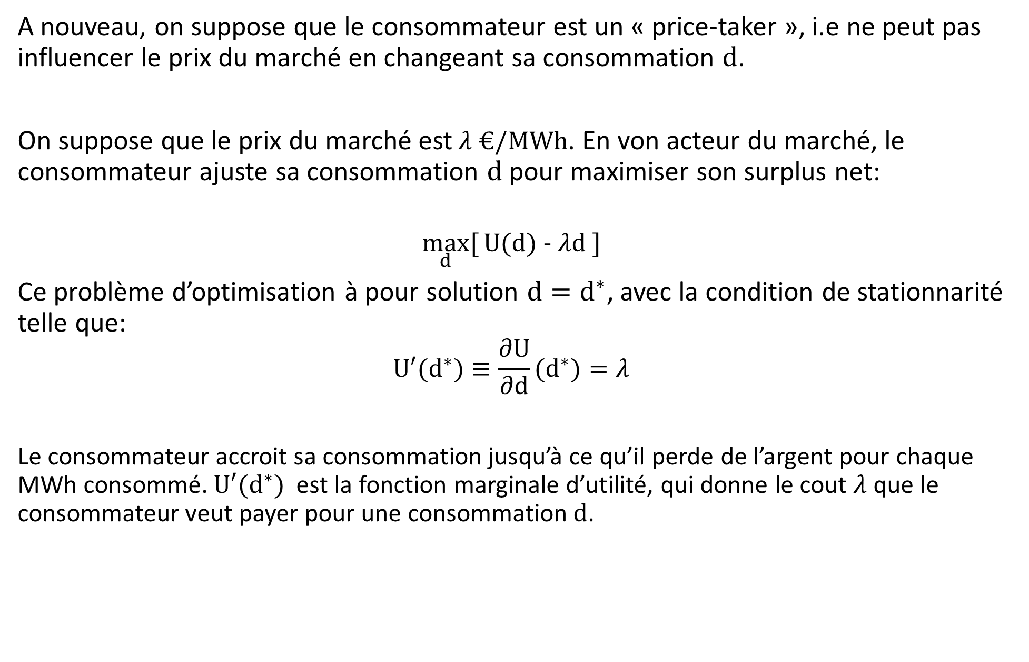
Comportement optimal du consommateur
A nouveau, on suppose que le consommateur est un « price-taker », i.e ne peut pas influencer le prix du marché en changeant sa consommation $d$.
On suppose que le prix du marché est$λ €/MWh$. En von acteur du marché, le consommateur ajuste sa consommation $d$ pour maximiser son surplus net:
$$\max_{d}{[}U(d) − λd ]$$
Ce problème d’optimisation à pour solution ${d=d}^{∗}$, avec la condition de stationnarité telle que:
$$U′(d^{∗})≡\frac{∂U}{∂d}(d^{∗})=λ$$
Le consommateur accroit sa consommation jusqu’à ce qu’il perde de l’argent pour chaque MWh consommé. $U′(d^{∗})$ est la fonction marginale d’utilité, qui donne le cout $λ$ que le consommateur veut payer pour une consommation $d$.

Slide 26
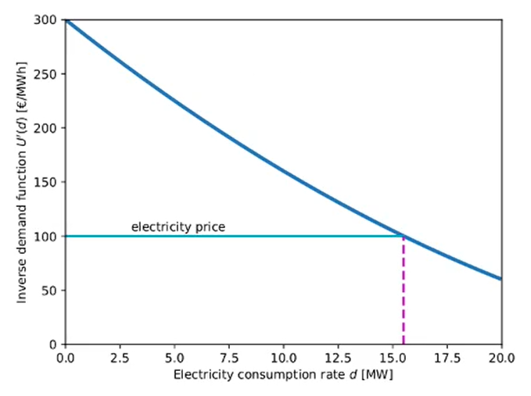
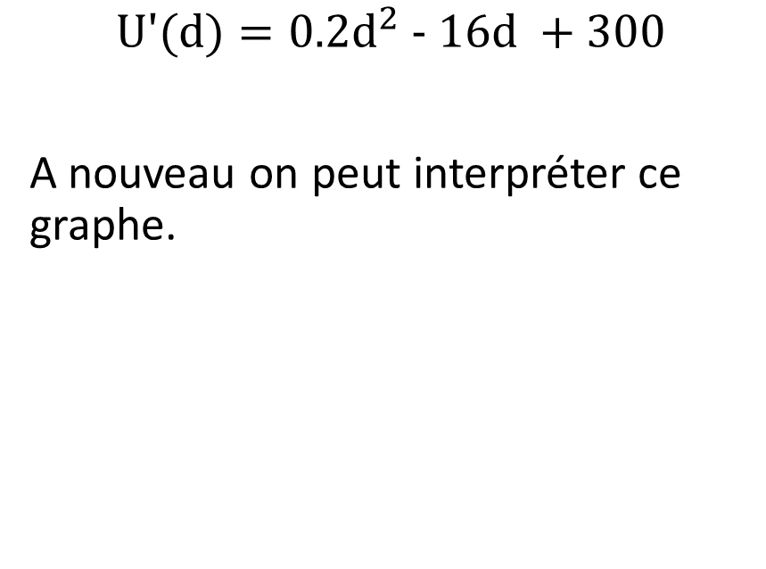
Fonction marginale d’utilité
Dans notre exemple, la fonction marginale d’utilité est donnée par:
$$U′(d)=0.2d^{2} − 16d +300$$
A nouveau on peut interpréter ce graphe.

Slide 27
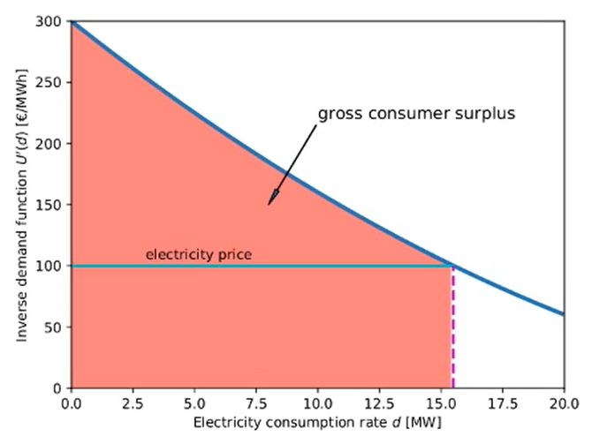
Surplus brut de consommation
L’aire sous la courbe est appelée le surplus de consommation, qui est simplement la fonction d’utilité $U(d∗$) en $€/h$

Slide 28
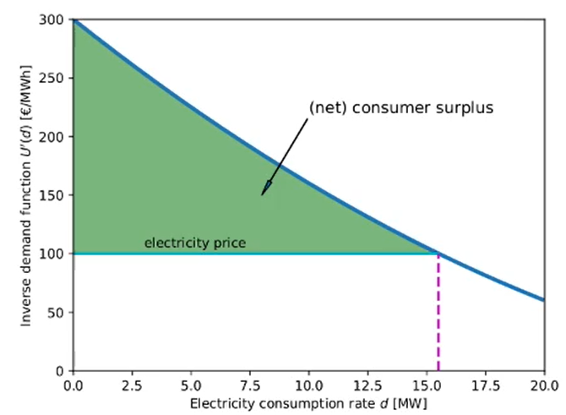
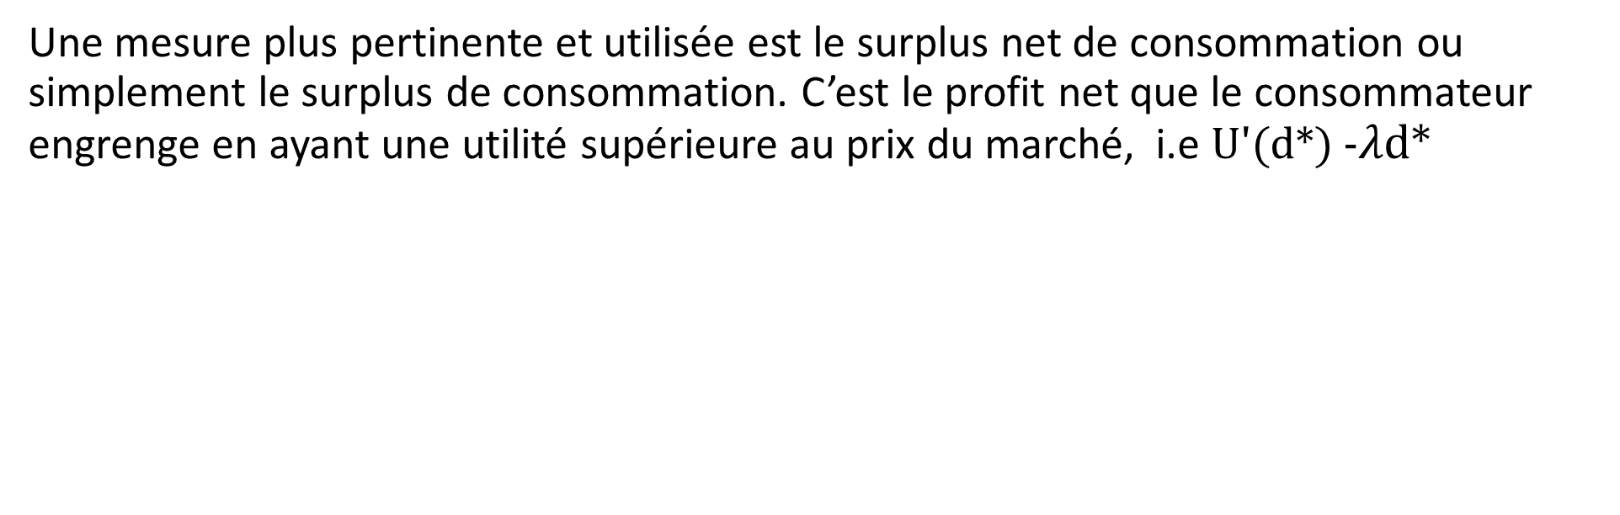
Surplus net de consommation
Une mesure plus pertinente et utilisée est le surplus net de consommation ou simplement le surplus de consommation. C’est le profit net que le consommateur engrenge en ayant une utilité supérieure au prix du marché, i.e $U′(d∗) −λd∗$

Slide 29
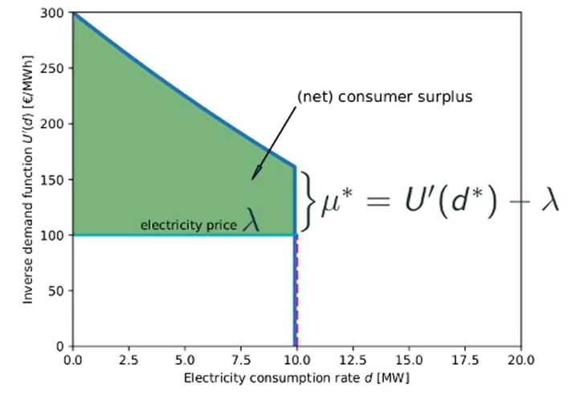
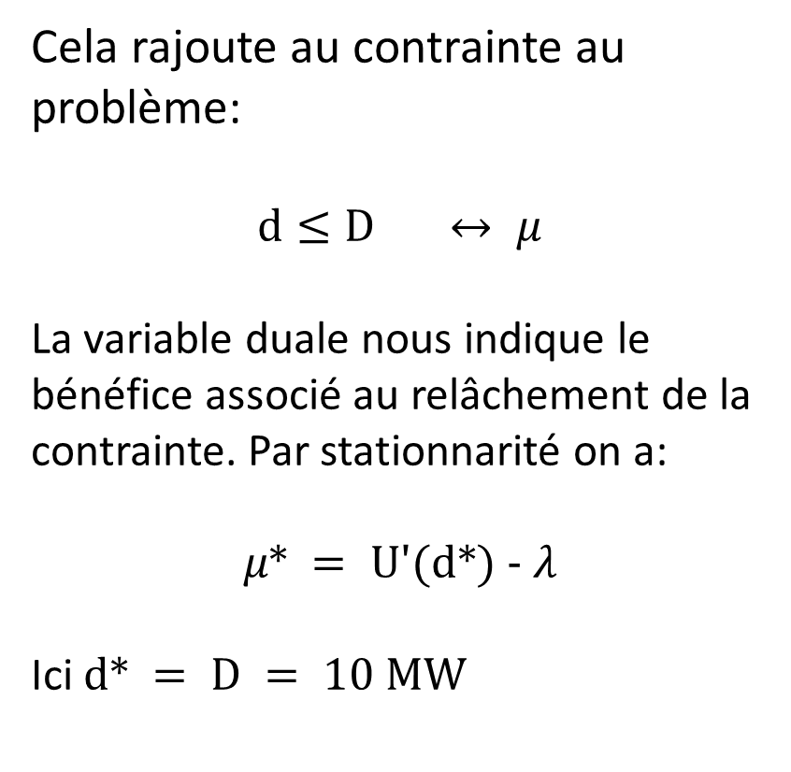
Limites à la consommation
De manière analogue à la génération, un consommateur est limité dans sa consommation par plusieurs facteurs, notamment la puissance de machinerie.
Cela rajoute au contrainte au problème:
$d≤D ↔ μ$
La variable duale nous indique le bénéfice associé au relâchement de la contrainte. Par stationnarité on a:
$$μ∗ = U′(d∗) − λ$$
Ici $d∗ = D = 10 MW$

Slide 30
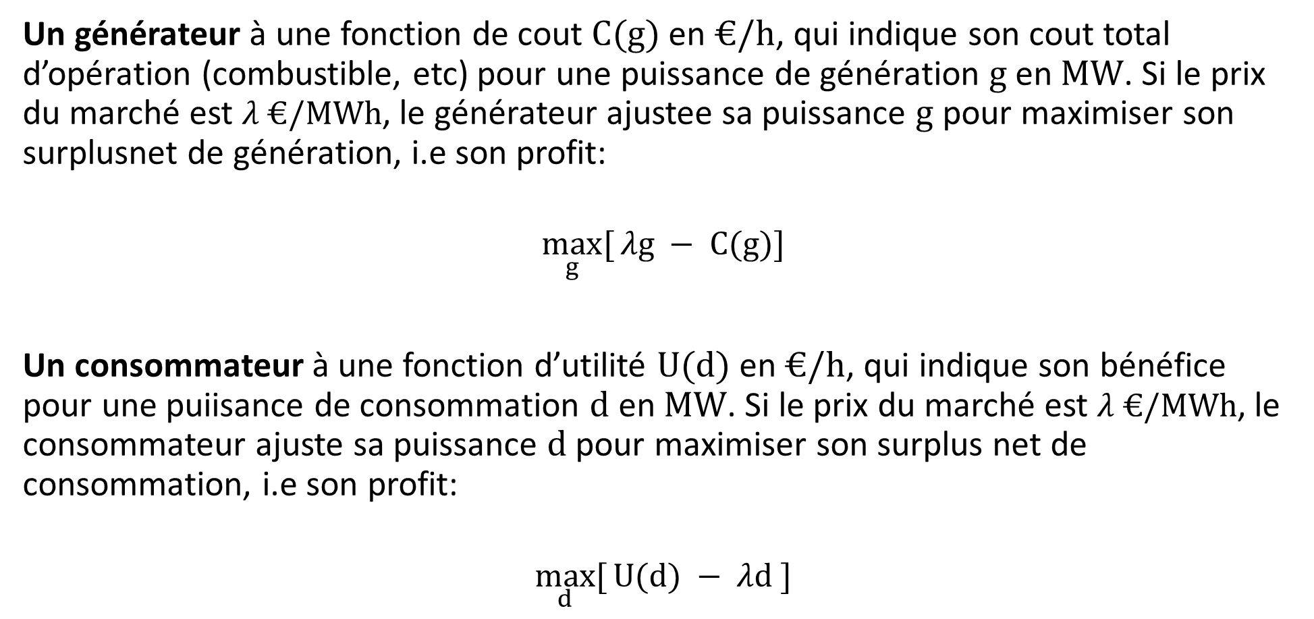
Bilan: Générateurs et consommateurs
Un générateur à une fonction de cout $C(g)$ en $€/h$, qui indique son cout total d’opération (combustible, etc) pour une puissance de génération $g$ en $MW$. Si le prix du marché est $λ €/MWh$, le générateur ajustee sa puissance $g$ pour maximiser son surplusnet de génération, i.e son profit:
$$\max_{g}{[}λg − C(g)]$$
Un consommateur à une fonction d’utilité $U(d)$ en $€/h$, qui indique son bénéfice pour une puiisance de consommation $d$ en $MW$. Si le prix du marché est $λ €/MWh$, le consommateur ajuste sa puissance $d$ pour maximiser son surplus net de consommation, i.e son profit:
$$\max_{d}{[}U(d) − λd ]$$

Slide 31
Offre et demande à un nœud

Slide 32
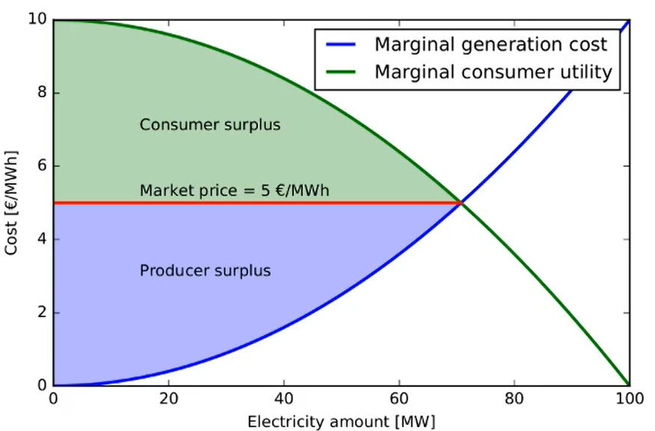
Fixer le prix et la quantité
On considère maintenant un marché avec beaucoup de générateurs et de consommateurs, et on construit les courbes de cout marginal et d’utilité marginale agrégées, à partir de chacune des courbes individuelles.
On définit ce que les économistes appellent pompeusement « le bien-être total », c’est-à-dire la somme du surplus net de consommation et de génération de tous les acteurs.
Si le prix est fixé par rapport à ce point (intersection des deux courbes) les actions individuelles de chaque acteur aboutiront à la maximisation du bien être dans un marché parfaitement décentralisé.
Notes:
Max net surplus = max utilité – couts

Slide 33
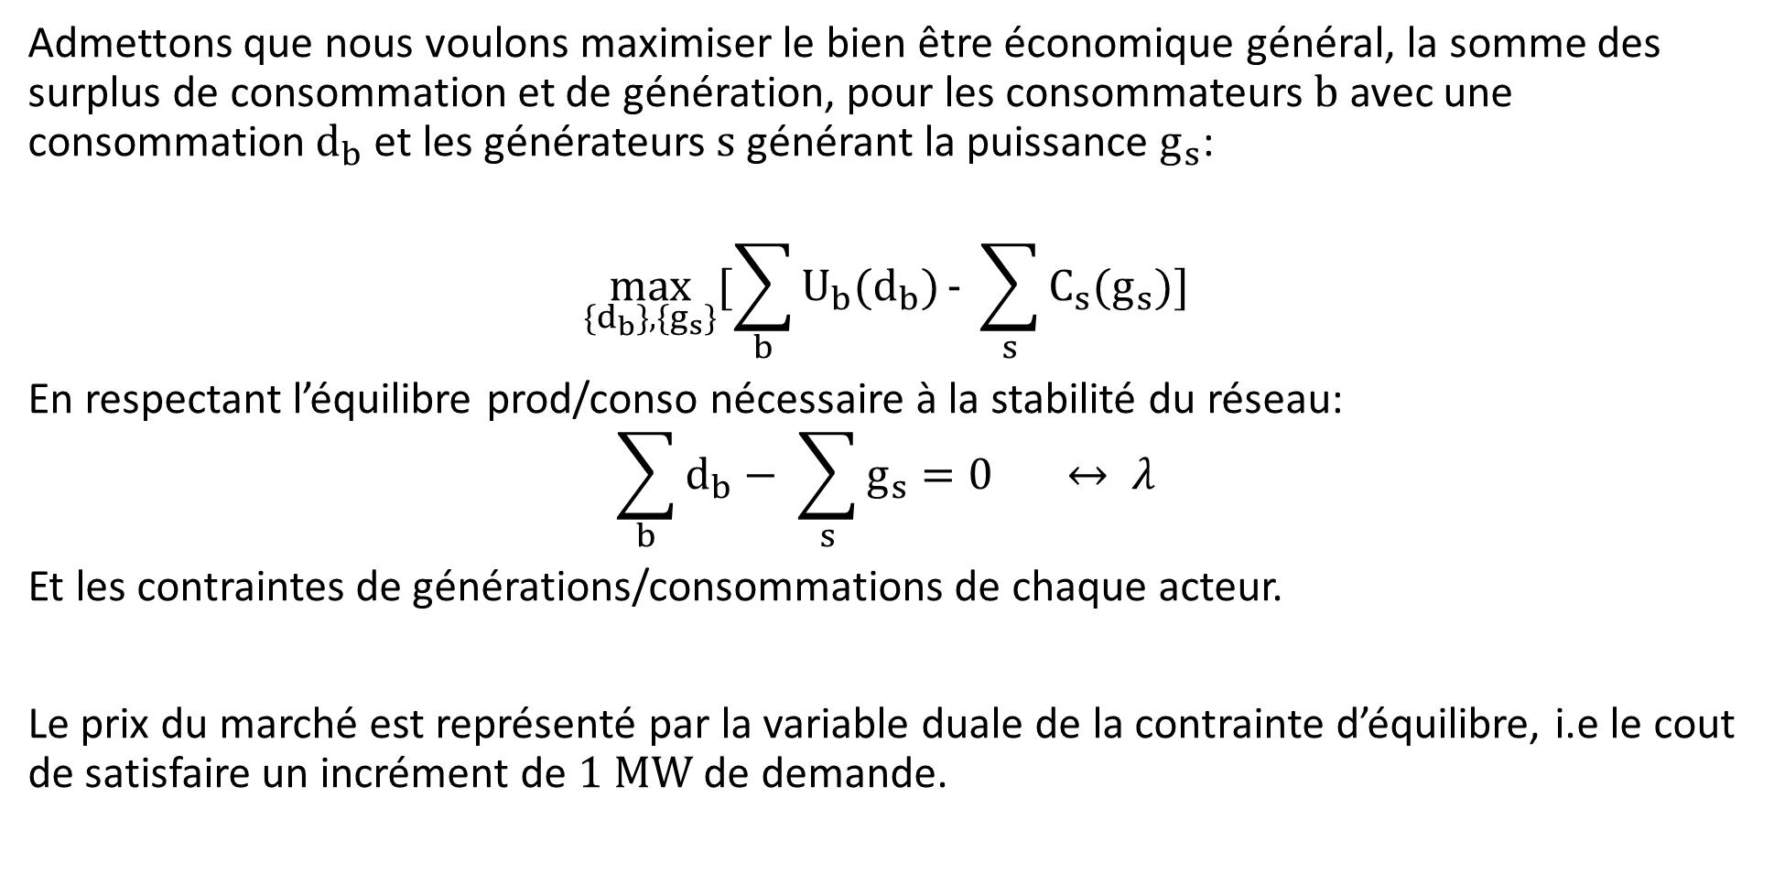
Vérifions avec les outils d’optimisation
Admettons que nous voulons maximiser le bien être économique général, la somme des surplus de consommation et de génération, pour les consommateurs $b$ avec une consommation $d_{b}$ et les générateurs $s$ générant la puissance $g_{s}$:
$$\max_{\{d_{b}\},\{g_{s}\}}{[\sum_{b}{U_{b}(d_{b})}− \sum_{s}{C_{s}{(g}_{s})}}]$$
En respectant l’équilibre prod/conso nécessaire à la stabilité du réseau:
$$\sum_{b}{d_{b}}− \sum_{s}{g_{s}}=0 ↔ λ$$
Et les contraintes de générations/consommations de chaque acteur.
Le prix du marché est représenté par la variable duale de la contrainte d’équilibre, i.e le cout de satisfaire un incrément de $1 MW$ de demande.

Slide 34
Pourquoi des marchés décentralisés ?
La démonstration qui va suire est un résultat central de microéconomie: la maximisation du bien être à travers un marché décentralisé.
La maximisation du bien être des générateurs et des consommateurs est atteignable par les décisions décentralisées de chaque générateur et chaque consommateur voulant maximiser leurs profits respectifs. A CONDITION QUE:
Le prix du marché soit égale à la variable duale associée à la contrainte d’équilibre du problème de maximisation du bien être
Tout les générateurs et consommateurs sont des « price-takers »

Slide 35
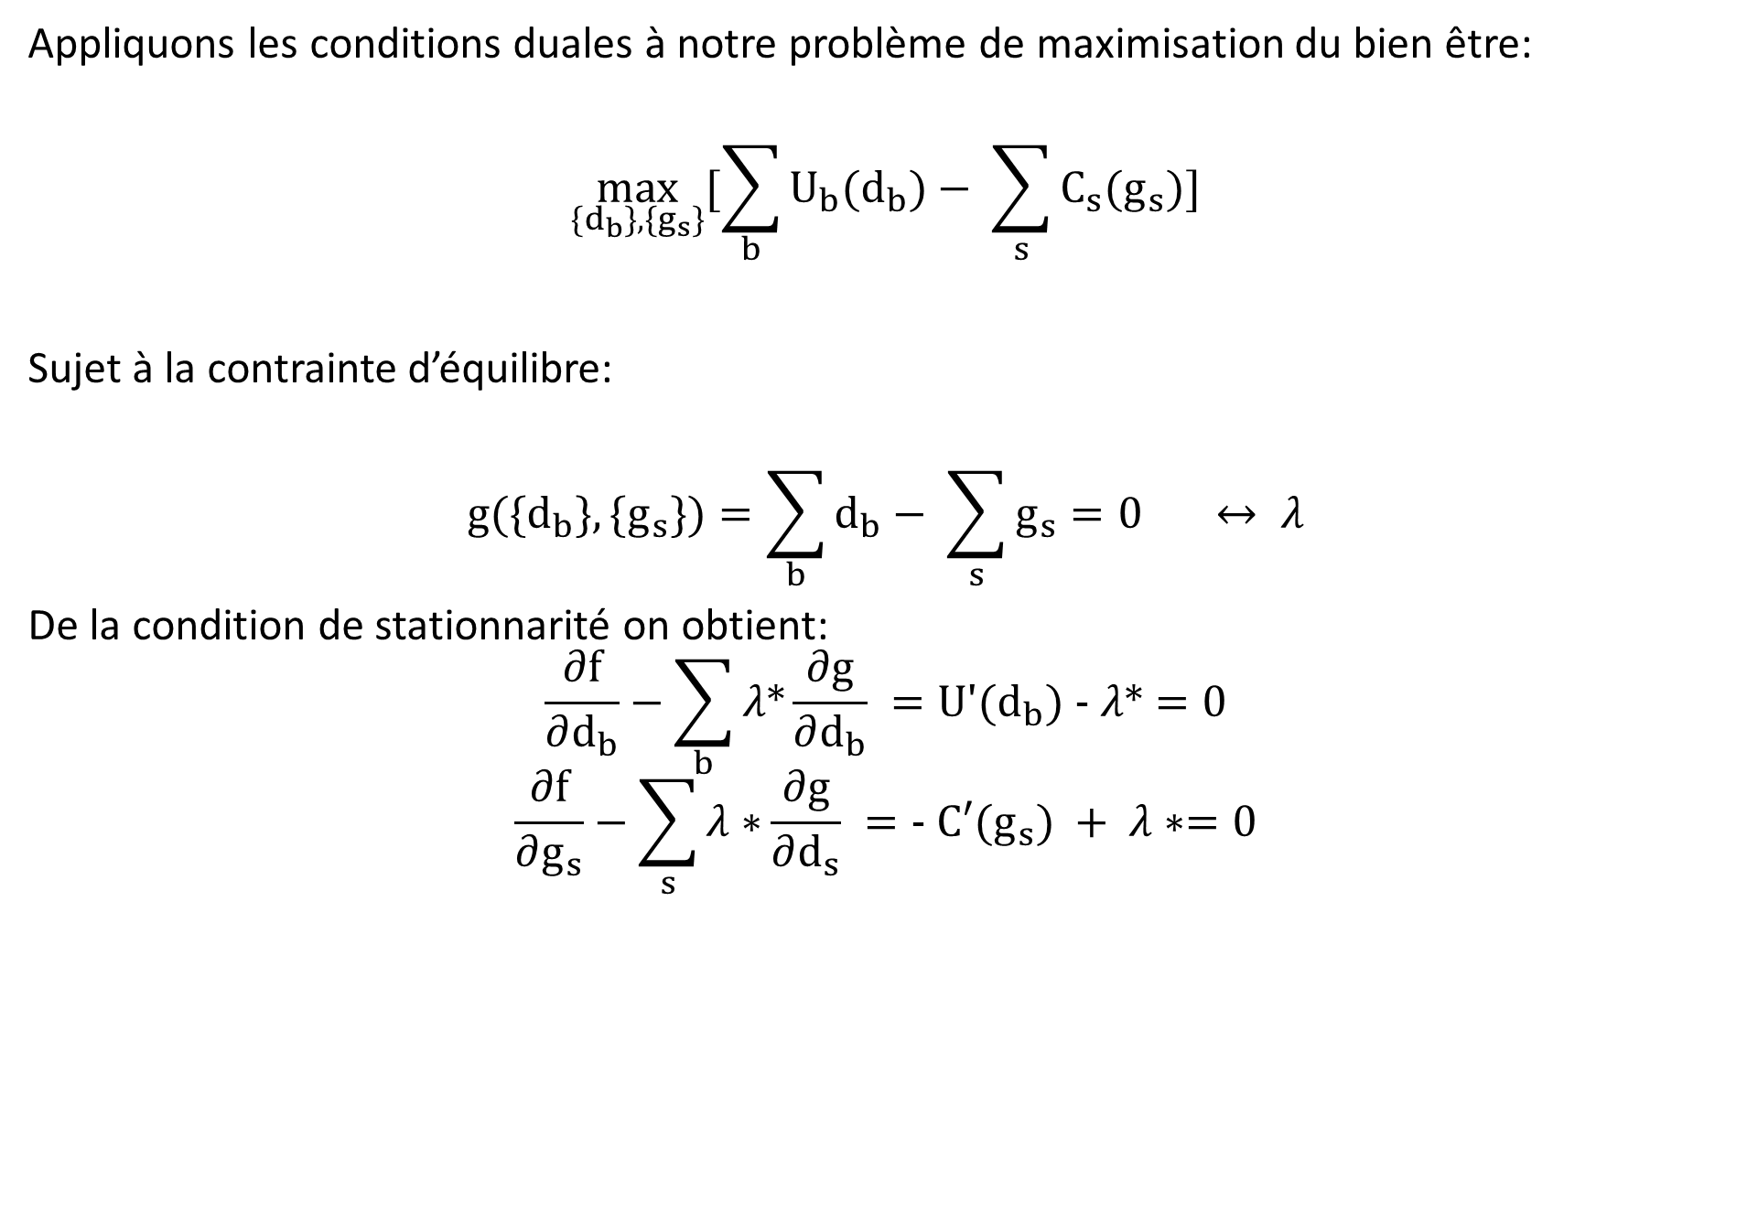
Variables duales du problème
Appliquons les conditions duales à notre problème de maximisation du bien être:
$$\max_{\{d_{b}\},\{g_{s}\}}{[\sum_{b}{U_{b}(d_{b})}− \sum_{s}{C_{s}{(g}_{s})}}]$$
Sujet à la contrainte d’équilibre:
$$g(\{d_{b}\},\{g_{s}\})=\sum_{b}{d_{b}}− \sum_{s}{g_{s}}=0 ↔ λ$$
De la condition de stationnarité on obtient:
$$\frac{∂f}{∂d_{b}}−\sum_{b}{λ∗}\frac{∂g}{∂d_{b}} =U′(d_{b}) − λ∗=0$$
$$\frac{∂f}{∂g_{s}}−\sum_{s}{λ∗}\frac{∂g}{∂d_{s}} =− C′(g_{s}) + λ∗=0$$

Slide 36
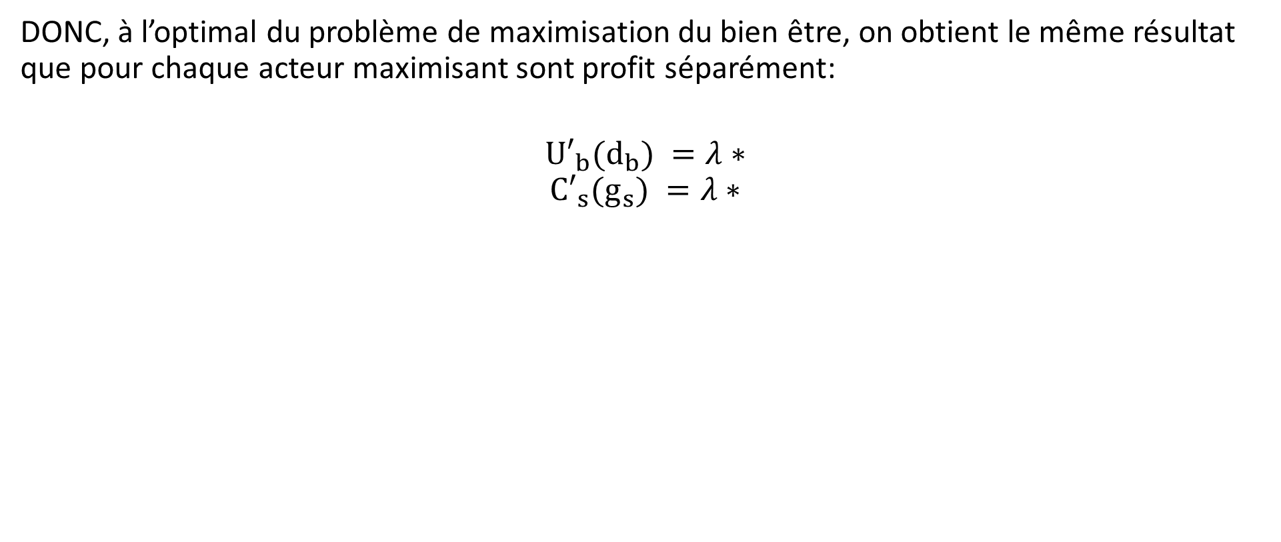
Variables duales du problème
DONC, à l’optimal du problème de maximisation du bien être, on obtient le même résultat que pour chaque acteur maximisant sont profit séparément:
$${U′}_{b}(d_{b}) =λ∗$$
$${C′}_{s}(g_{s}) =λ∗$$

Slide 37
Exemples
Pour des exemples en live, voir : https://www.epexspot.com/

Slide 38
Optimisation à un nœud simplifiée

Slide 39
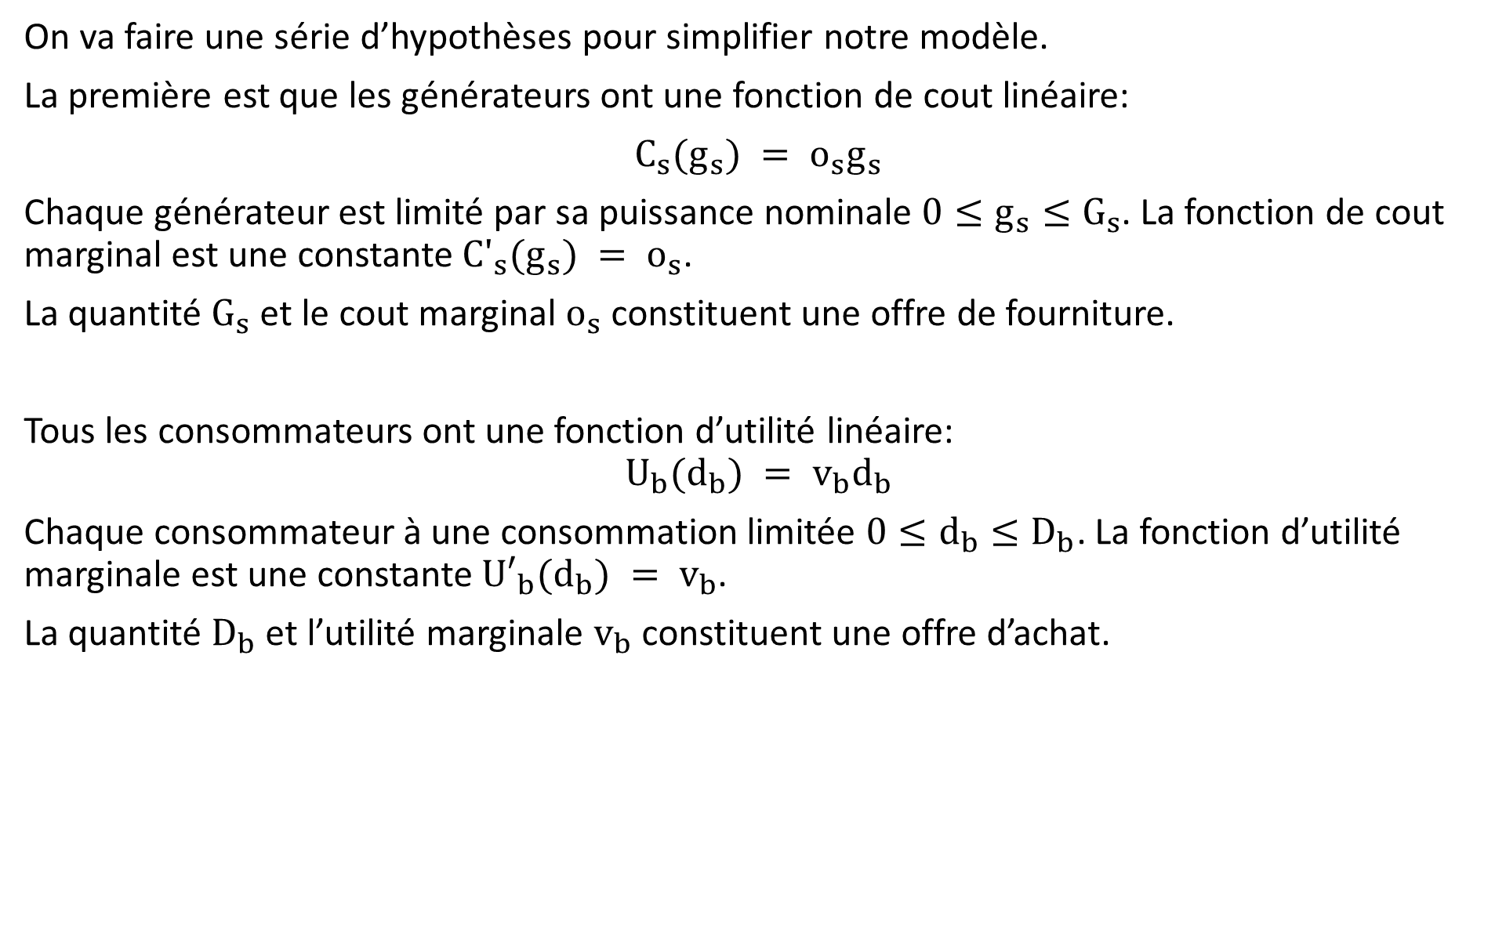
Couts et utilités lineaires
On va faire une série d’hypothèses pour simplifier notre modèle.
La première est que les générateurs ont une fonction de cout linéaire:
$C_{s}{(g}_{s}) = o_{s}g_{s}$
Chaque générateur est limité par sa puissance nominale $0≤g_{s}≤G_{s}$. La fonction de cout marginal est une constante${C′}_{s}{(g}_{s}) = o_{s}$.
La quantité $G_{s}$ et le cout marginal $o_{s}$ constituent une offre de fourniture.
Tous les consommateurs ont une fonction d’utilité linéaire:
$$U_{b}{(d}_{b}) = v_{b}d_{b}$$
Chaque consommateur à une consommation limitée $0≤d_{b}≤D_{b}$. La fonction d’utilité marginale est une constante ${U′}_{b}{(d}_{b}) = v_{b}$.
La quantité $D_{b}$ et l’utilité marginale $v_{b}$ constituent une offre d’achat.

Slide 40
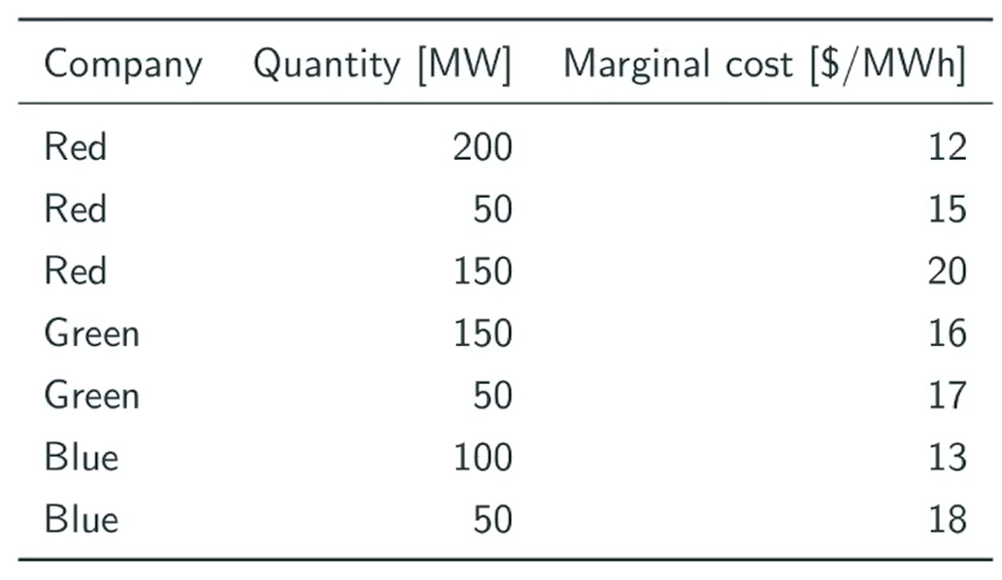
Courbe offre-demande: offres de fournitures
On considère différents générateurs avec différentes offres de fourniture:

Slide 41
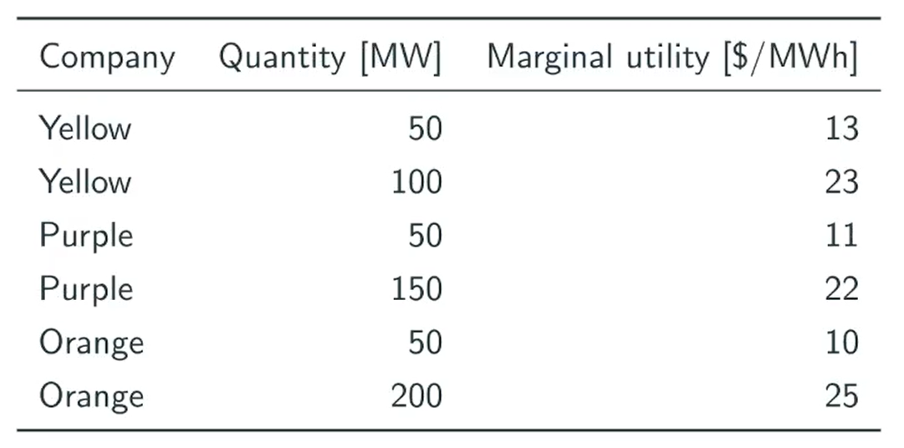
Courbe offre-demande: offres d’achats
De même chaque consommateur fait une offre pour la même période:

Slide 42
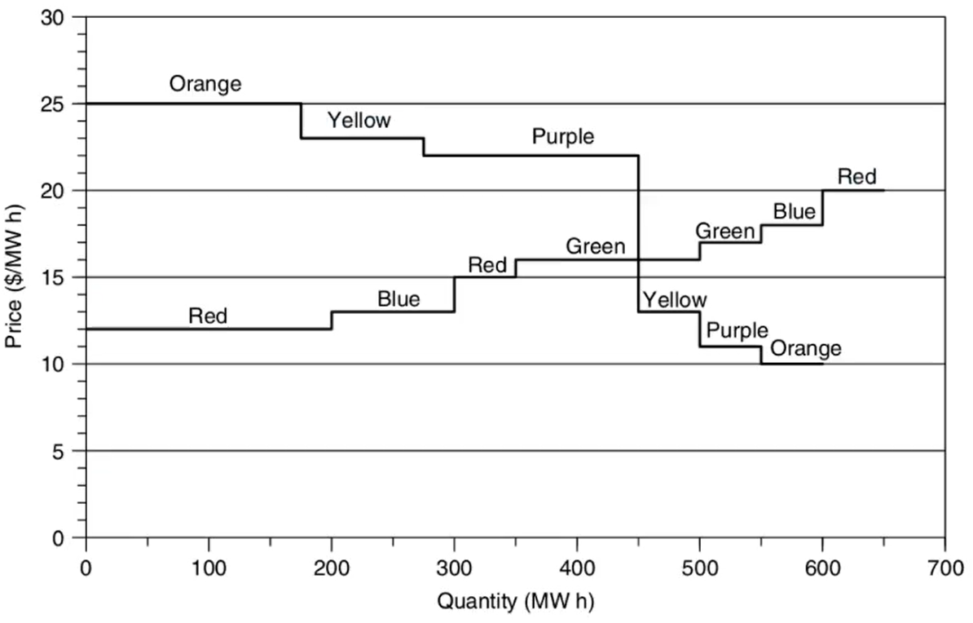
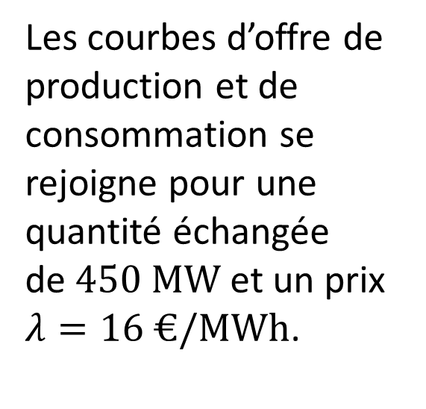
Construction de la courbe offre-demande
On agrège ensuite les offres, par cout marginal croissant pour les générateurs, et par utilité marginale décroissante pour les consommateurs.
Les courbes d’offre de production et de consommation se rejoigne pour une quantité échangée de$450 MW$ et un prix $λ=16 €/MWh$.

Slide 43
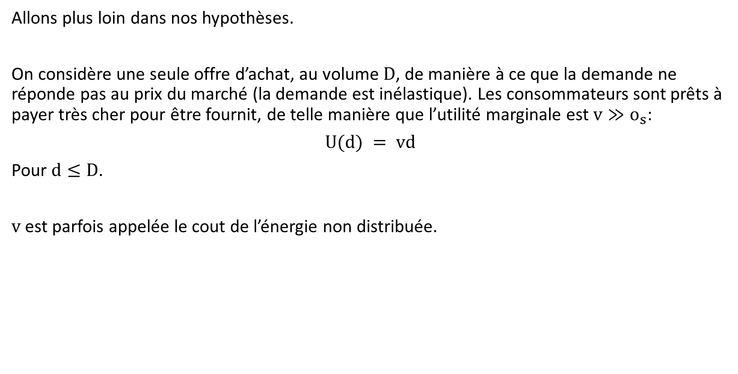
Demande inélastique
Allons plus loin dans nos hypothèses.
On considère une seule offre d’achat, au volume $D$, de manière à ce que la demande ne réponde pas au prix du marché (la demande est inélastique). Les consommateurs sont prêts à payer très cher pour être fournit, de telle manière que l’utilité marginale est $v≫o_{s}$:
$U(d) = vd$
Pour $d≤D$.
$v$ est parfois appelée le cout de l’énergie non distribuée.

Slide 44
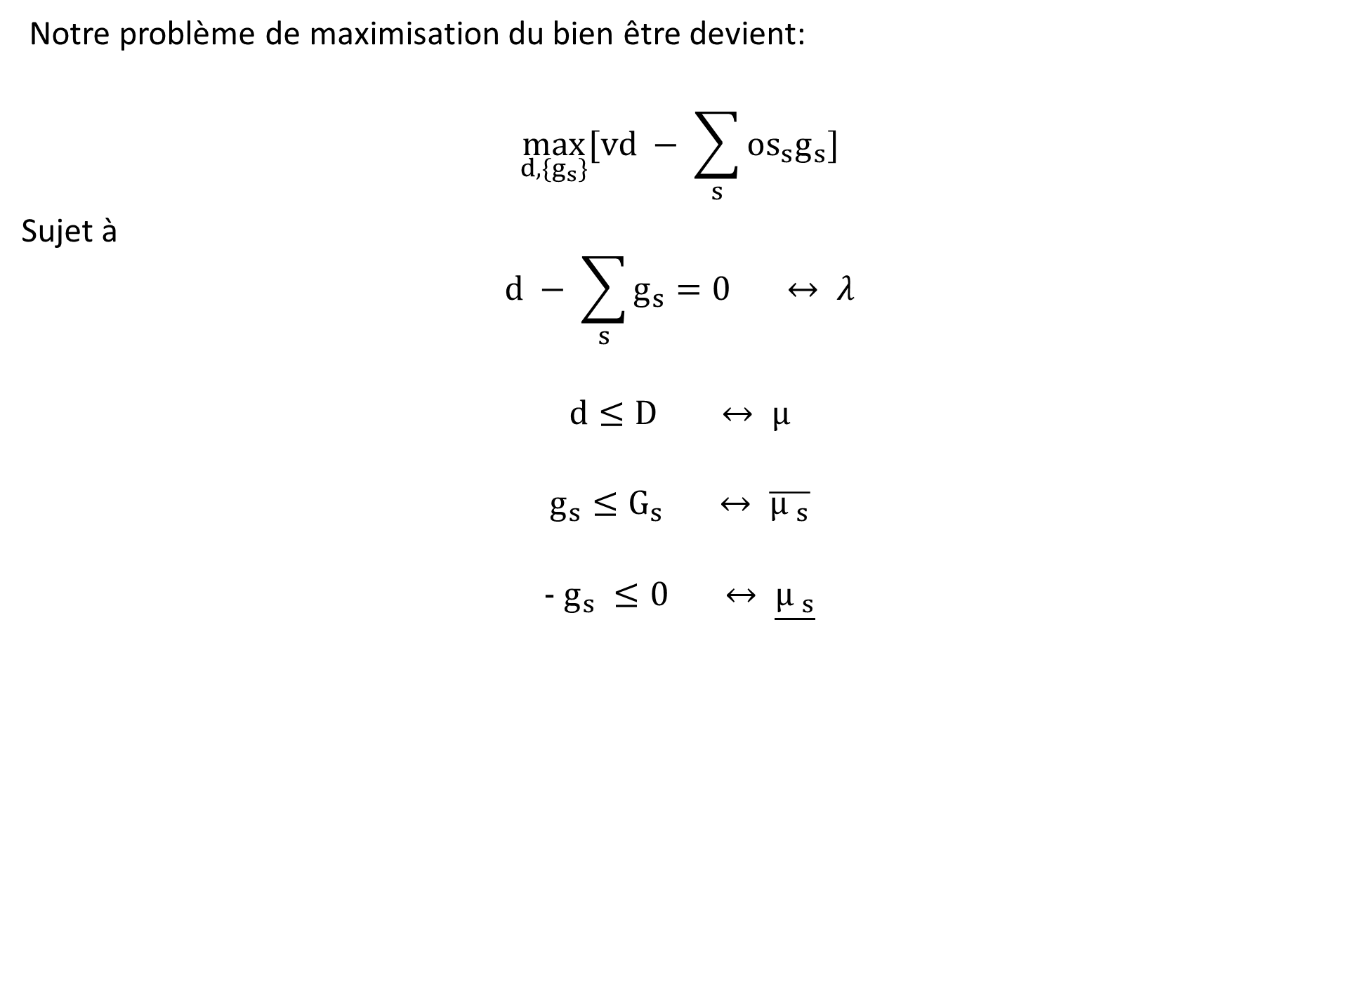
Représentation simplifiée du problème
Notre problème de maximisation du bien être devient:
$$\max_{d,\{g_{s}\}}{[vd − \sum_{s}{{os}_{s}g_{s}}}]$$
Sujet à
$$d − \sum_{s}{g_{s}}=0 ↔ λ$$
$$d≤D ↔ μ$$
$$g_{s}≤G_{s} ↔ \overline{{μ }_{s}}$$
$${− g}_{s} ≤0 ↔ \underline{{μ }_{s}}$$

Slide 45
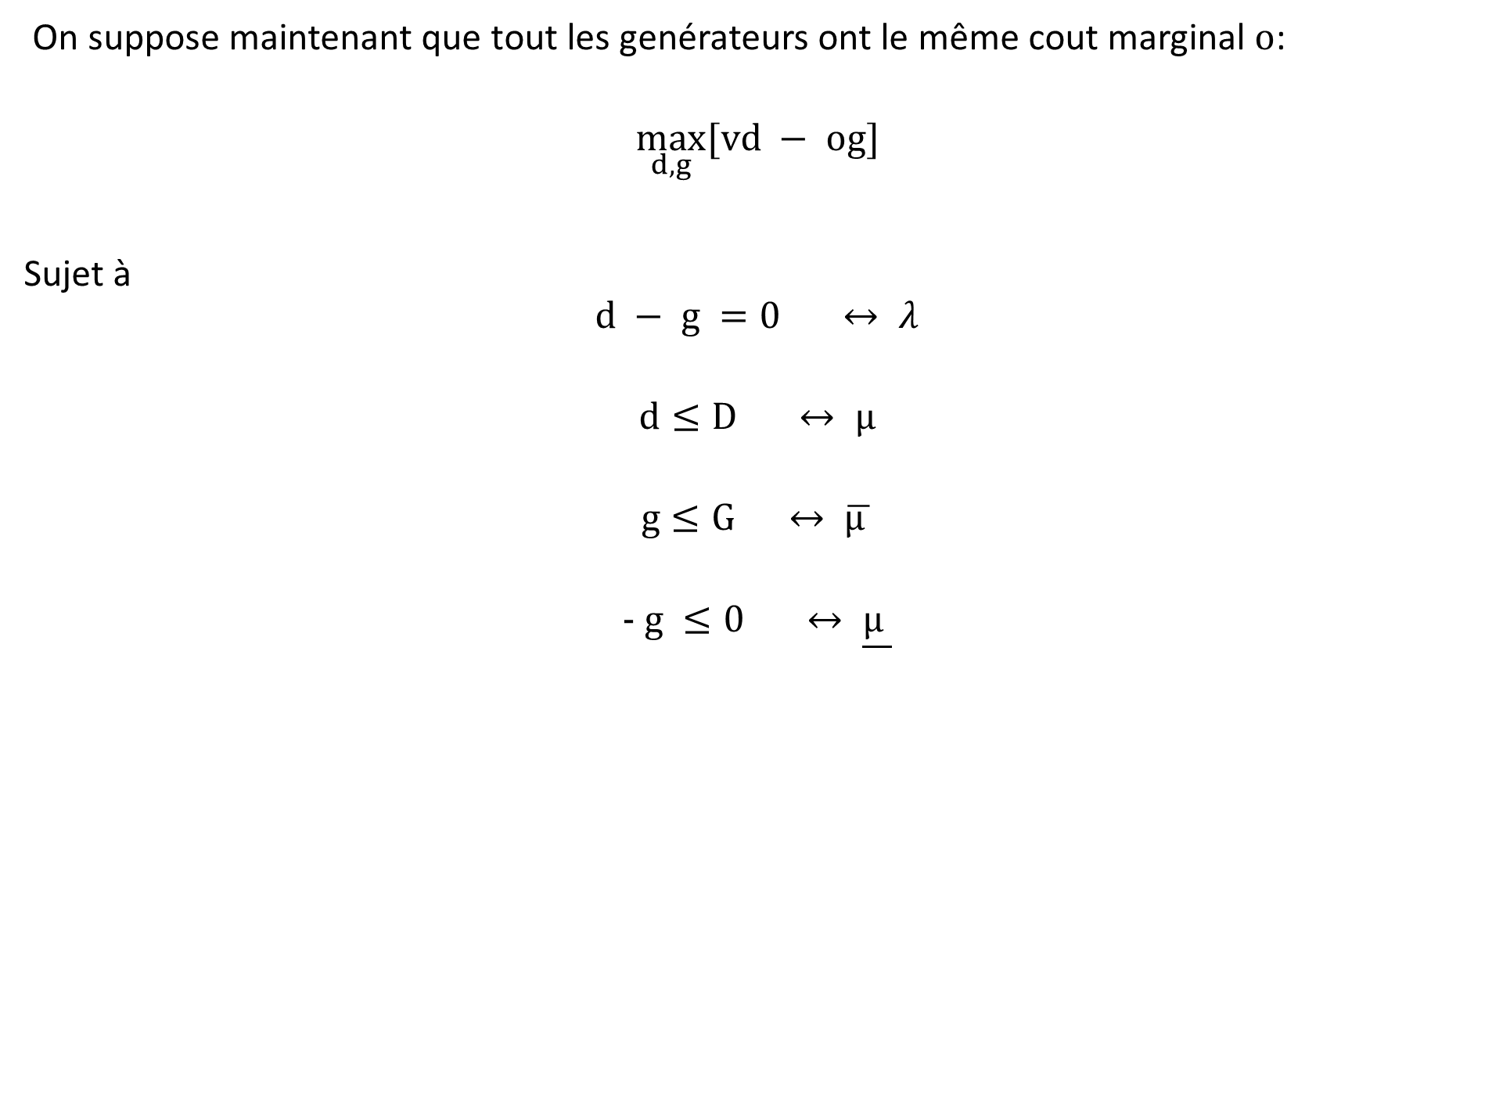
Représentation simplifiée du problème
On suppose maintenant que tout les genérateurs ont le même cout marginal $o$:
$$\max_{d,g}{[vd − og}]$$
Sujet à
$$d − g =0 ↔ λ$$
$$d≤D ↔ μ$$
$$g≤G ↔ \overline{μ }$$
$$− g ≤0 ↔ \underline{μ }$$

Slide 46
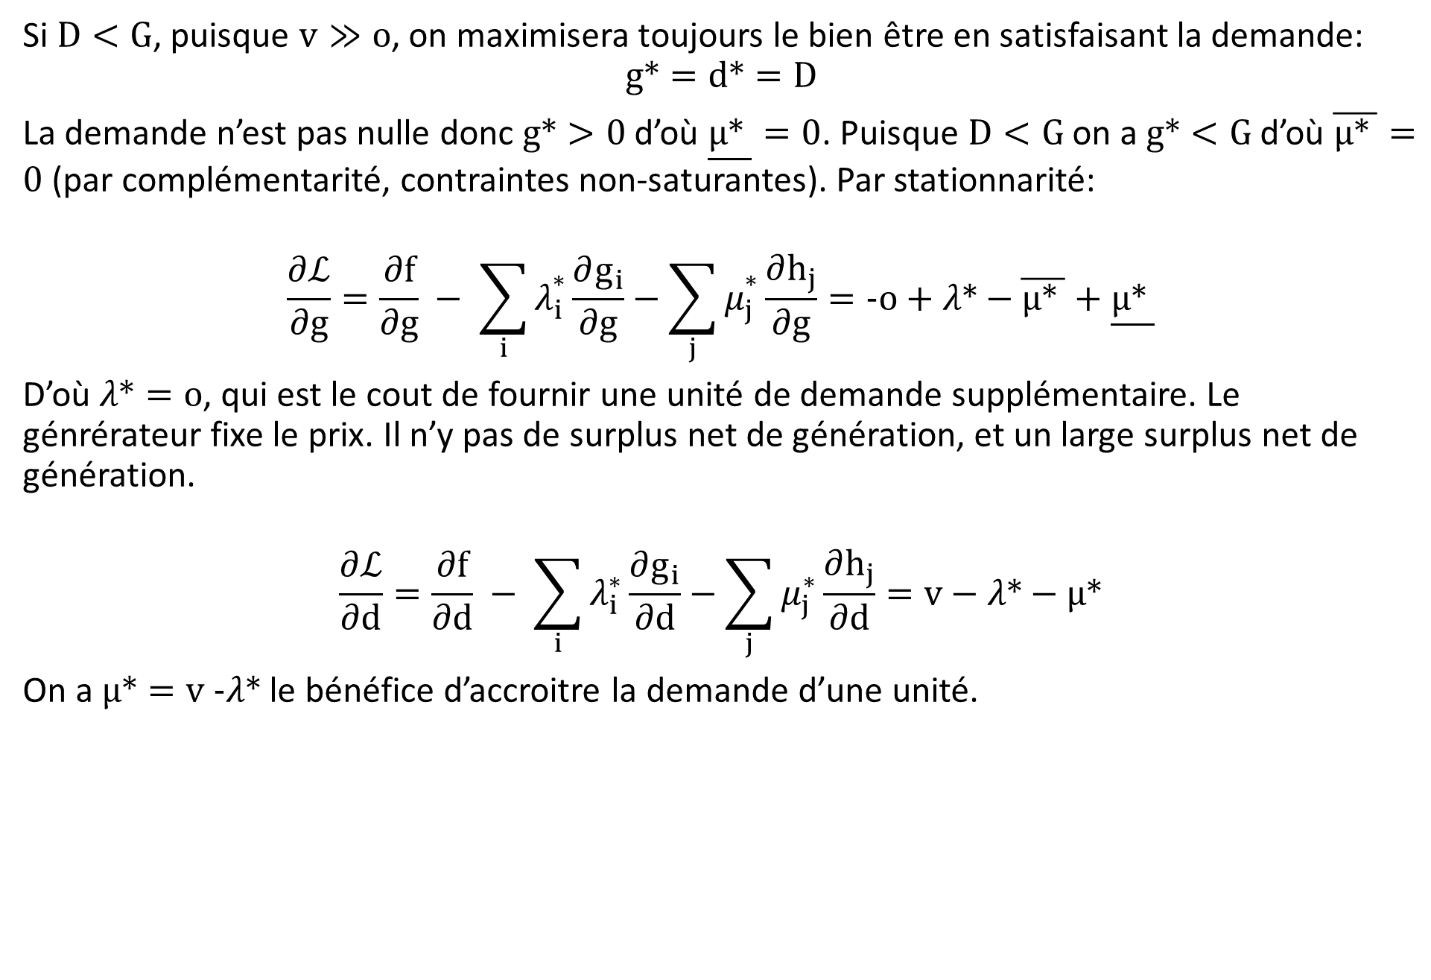
Cas simple: 1 générateur, demande inélastique
Si $D<G$, puisque $v≫o$, on maximisera toujours le bien être en satisfaisant la demande:
$$g∗=d∗=D$$
La demande n’est pas nulle donc $g∗>0$ d’où $\underline{μ\text{∗} }=0$. Puisque $D<G$ on a $g∗<G$ d’où $\overline{μ∗ }=0$ (par complémentarité, contraintes non-saturantes). Par stationnarité:
$$\frac{∂ℒ}{∂g}=\frac{∂f}{∂g} − \sum_{i}{λ_{i}^{∗}\frac{∂g_{i}}{∂g}−\sum_{j}{μ_{j}^{∗}\frac{∂h_{j}}{∂g}}}=−o+λ∗−\overline{μ∗ }+\underline{μ\text{∗} }$$
D’où $λ∗=o$, qui est le cout de fournir une unité de demande supplémentaire. Le génrérateur fixe le prix. Il n’y pas de surplus net de génération, et un large surplus net de génération.
$$\frac{∂ℒ}{∂d}=\frac{∂f}{∂d} − \sum_{i}{λ_{i}^{∗}\frac{∂g_{i}}{∂d}−\sum_{j}{μ_{j}^{∗}\frac{∂h_{j}}{∂d}}}=v−λ∗−μ∗$$
On a $μ∗=v −λ∗$ le bénéfice d’accroitre la demande d’une unité.

Slide 47
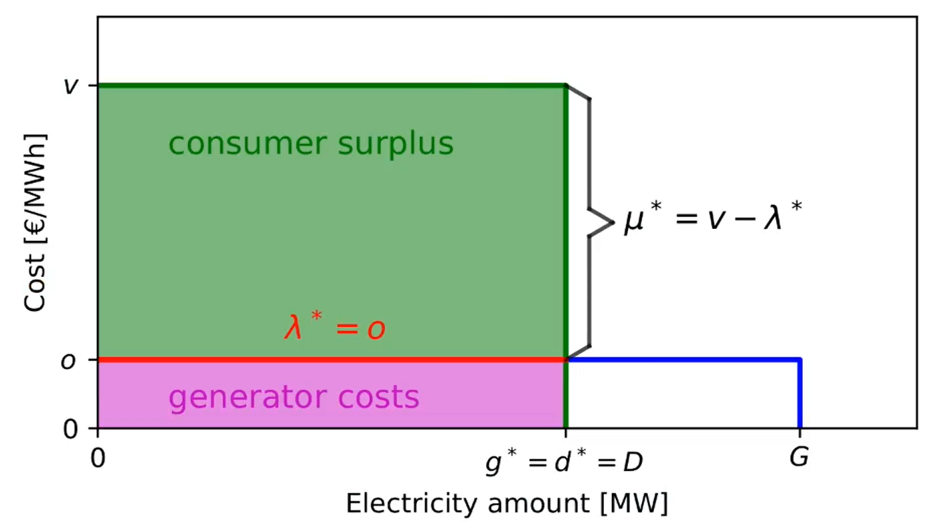
Cas simple: 1 générateur, demande inélastique

Slide 48
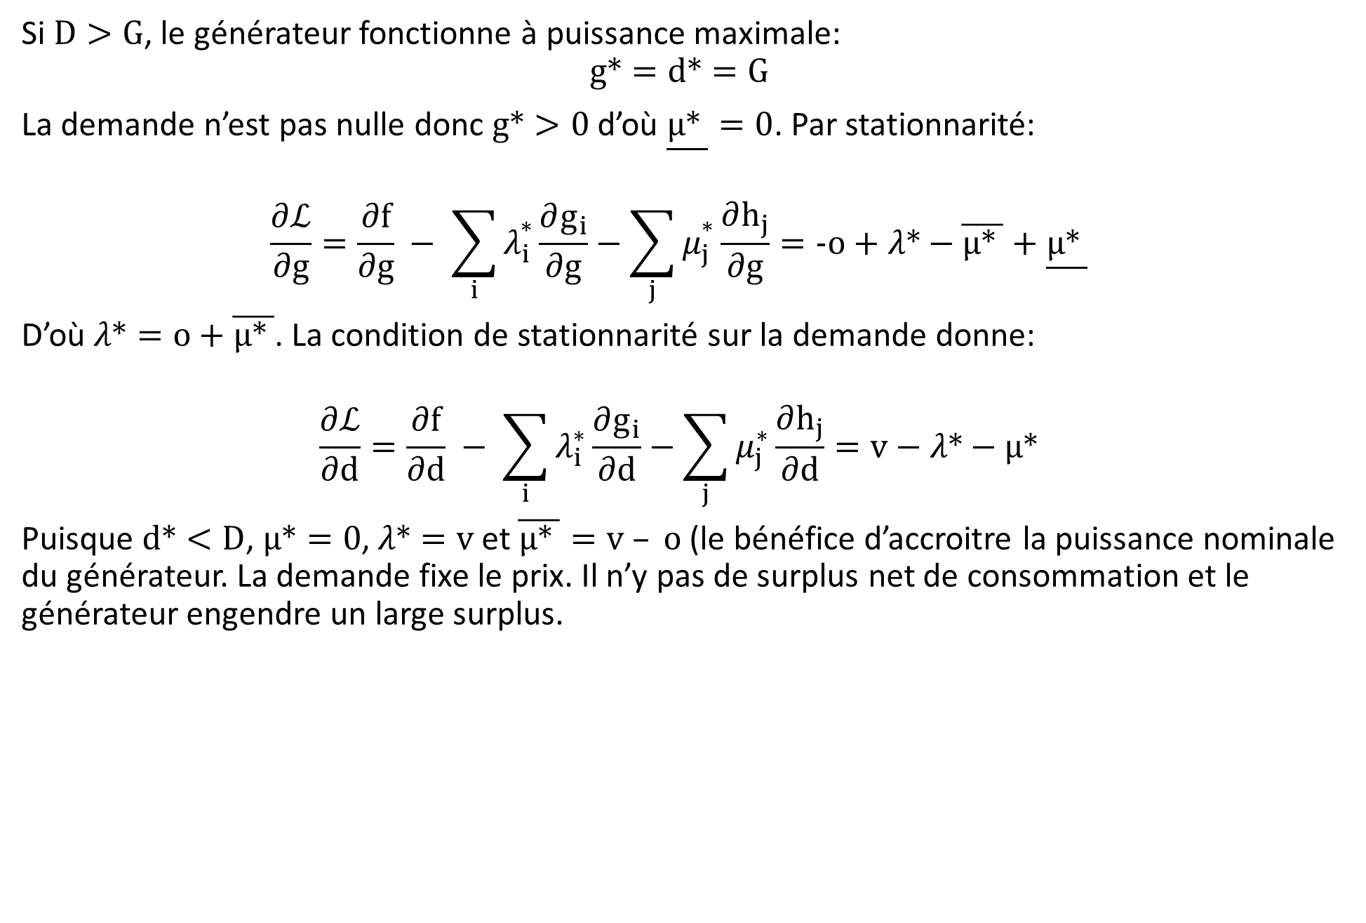
Tendance dans le prix spot effet ren, cout carbone
Si $D>G$, le générateur fonctionne à puissance maximale:
$$g∗=d∗=G$$
La demande n’est pas nulle donc $g∗>0$ d’où $\underline{μ\text{∗} }=0$. Par stationnarité:
$$\frac{∂ℒ}{∂g}=\frac{∂f}{∂g} − \sum_{i}{λ_{i}^{∗}\frac{∂g_{i}}{∂g}−\sum_{j}{μ_{j}^{∗}\frac{∂h_{j}}{∂g}}}=−o+λ∗−\overline{μ∗ }+\underline{μ\text{∗} }$$
D’où $λ∗=o+\overline{μ∗ }$. La condition de stationnarité sur la demande donne:
$$\frac{∂ℒ}{∂d}=\frac{∂f}{∂d} − \sum_{i}{λ_{i}^{∗}\frac{∂g_{i}}{∂d}−\sum_{j}{μ_{j}^{∗}\frac{∂h_{j}}{∂d}}}=v−λ∗−μ∗$$
Puisque $d∗<D$, $μ∗=0$, $λ∗=v$ et $\overline{μ∗ }=v – o$ (le bénéfice d’accroitre la puissance nominale du générateur. La demande fixe le prix. Il n’y pas de surplus net de consommation et le générateur engendre un large surplus.

Slide 49
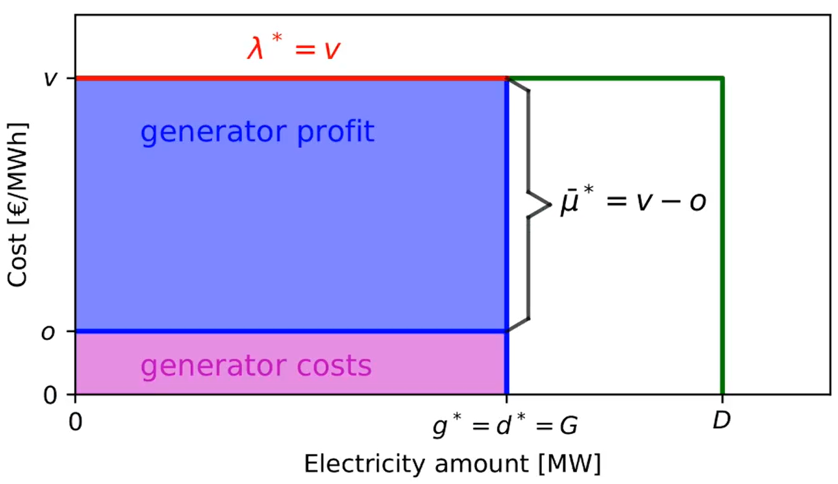
Cas simple: 1 générateur, demande inélastique

Slide 50
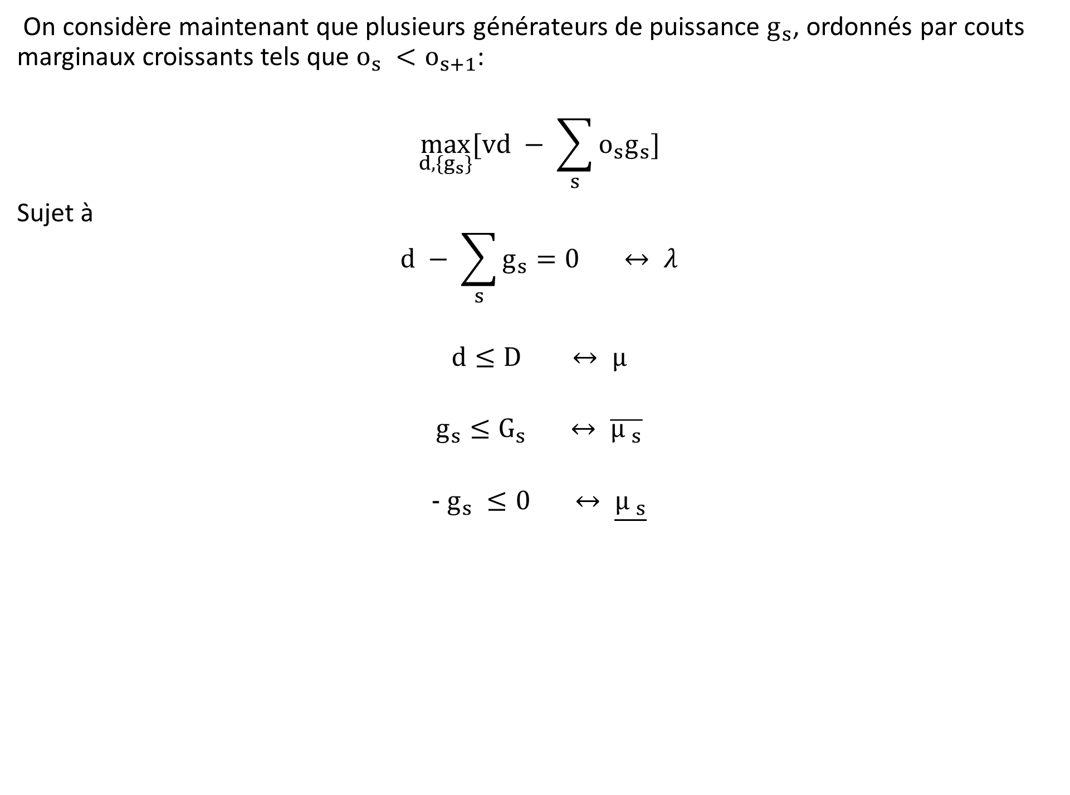
Cas simple 2: plusieurs générateurs
On considère maintenant que plusieurs générateurs de puissance $g_{s}$, ordonnés par couts marginaux croissants tels que $o_{s} <o_{s+1}$:
$$\max_{d,\{g_{s}\}}{[vd − \sum_{s}{o_{s}g_{s}}}]$$
Sujet à
$$d − \sum_{s}{g_{s}}=0 ↔ λ$$
$$d≤D ↔ μ$$
$$g_{s}≤G_{s} ↔ \overline{{μ }_{s}}$$
$${− g}_{s} ≤0 ↔ \underline{{μ }_{s}}$$

Slide 51
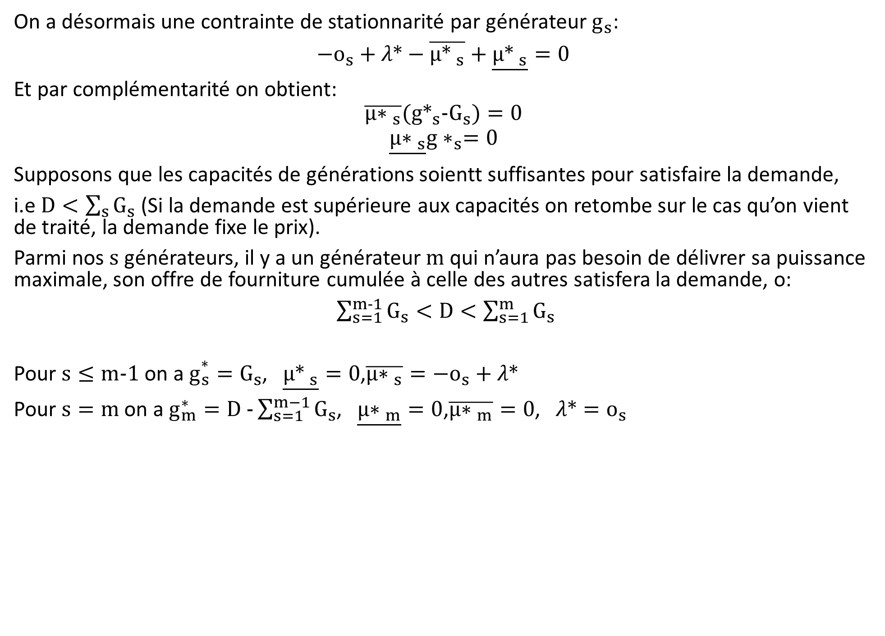
Cas simple 2: plusieurs générateurs
On a désormais une contrainte de stationnarité par générateur $g_{s}$:
$−o_{s}+λ∗−\overline{{μ\text{∗} }_{s}}+\underline{{μ\text{∗} }_{s}}=0$
Et par complémentarité on obtient:
$$\overline{{μ\text{∗} }_{s}}({g∗}_{s}−G_{s})=0$$
$$\underline{{μ\text{∗} }_{s}}{g∗}_{s}=0$$
Supposons que les capacités de générations soientt suffisantes pour satisfaire la demande,
i.e $D<\sum_{s}{G_{s}}$(Si la demande est supérieure aux capacités on retombe sur le cas qu’on vient de traité, la demande fixe le prix).
Parmi nos $s$ générateurs, il y a un générateur $m$ qui n’aura pas besoin de délivrer sa puissance maximale, son offre de fourniture cumulée à celle des autres satisfera la demande, o:
$\sum_{s=1}^{m−1}{G_{s}<D<\sum_{s=1}^{m}{G_{s}}}$
Pour $s≤m−1$ on a $g_{s}^{∗}=G_{s}$, $\underline{{μ\text{∗} }_{s}}=0$,$\overline{{μ\text{∗} }_{s}}=−o_{s}+λ∗$
Pour $s=m$ on a $g_{m}^{∗}=D −\sum_{s=1}^{m−1}{G_{s}}$, $\underline{{μ\text{∗} }_{m}}=0$,$\overline{{μ\text{∗} }_{m}}=0$, $λ∗=o_{s}$

Slide 52
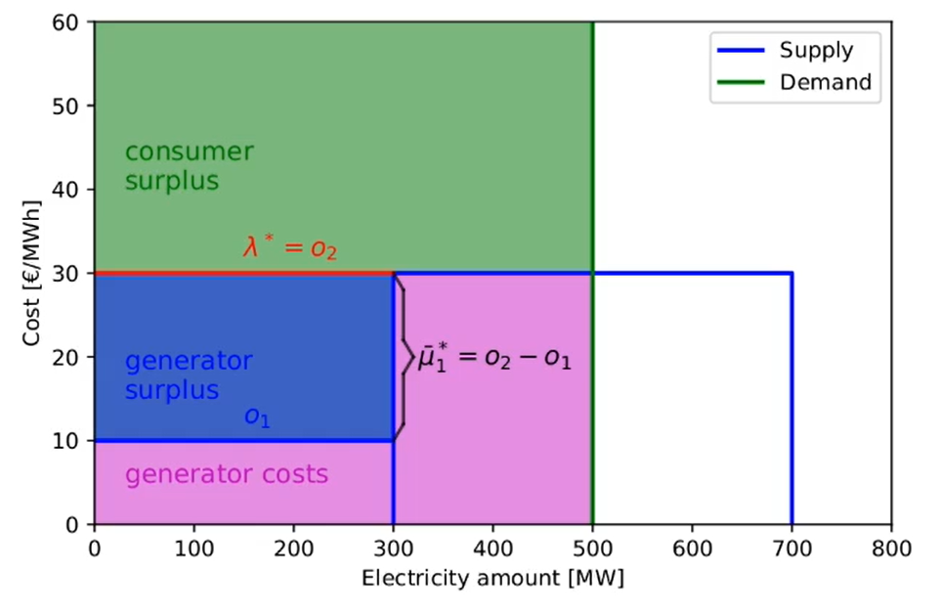
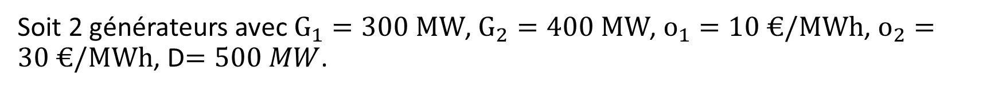

Cas simple 2: plusieurs générateurs
Soit 2 générateurs avec $G_{1}=300 MW$, $G_{2}=400 MW$, $o_{1}=10 €/MWh$, $o_{2}=30 €/MWh$, D$=500 MW$.
Dans notre cas $m=2$,
$g_{1}^{∗}=G_{1}=300 MW$,
$g_{2}^{∗}=d−G_{1}=200 MW$,
$λ^{∗}=o_{2}$,
$\underline{μ_{i}}=0$,
$\overline{μ_{2}}=0$,
$$\overline{μ_{1}}=o_{2} −o_{2}$$

Slide 53

De la maximisation à la minimisation
Dans le cas où $D>\sum_{s}{G_{s}}$, on peut imaginer que la demande est fixée à $D$ et qu’on ajoute un générateur factice avec $g_{d}=D−\sum_{s}{G_{s}}$ qui représente l’effacement de la demande. On substitut alors $d = D−g_{d}$ pour obtenir:
$$\max_{\{g_{d},g_{s}\}}{[vD−vg_{d}− \sum_{s}{o_{s}g_{s}}}]$$
Tel que:
$$D −g_{d}− \sum_{s}{g_{s}}=0 ↔ λ$$
$$g_{s}≤G_{s} ↔ \overline{{μ }_{s}}$$
$${− g}_{s} ≤0 ↔ \underline{{μ }_{s}}$$
$vD$ étant une constante, on utilise $max[−f(x)]=− min[f(x)]$ pour aboutir à un problème de minimisation des couts totaux des générateurs ! (en absorbant $g_{d}$ dans $\{g_{s}\}$

Slide 54

Minimisation des coûts
On vient de transformer la maximisation du bien être en minimisation des coûts:
$$\min_{\{g_{s}\}}{\sum_{s}{o_{s}g_{s}}}$$
Tel que:
$$\sum_{s}{g_{s}−d}=0 ↔ λ$$
$$g_{s}≤G_{s} ↔ \overline{{μ }_{s}}$$
$${− g}_{s} ≤0 ↔ \underline{{μ }_{s}}$$
Le générateur le plus cher a $o_{s}=v$ et $G_{s}=∞$ et représente l’effacement de la demande

